Slide 1
EUROPA.-LA VUELTA AL MUNDO EN 885 JARDINES.-ESCOCIA.-
Selección de textos y fotografías por
JOSE ELIAS BONELLS

Slide 2
Abbotsford House
Abbotsford es una casa histórica en la región de Borders, en el sur de Escocia, cercana al pueblo de Melrose y al sur del río Tweed.
Fue el hogar del novelista y poeta Walter Scott.
La casa fue abierta al público en 1833, pero sigue siendo propiedad de los descendientes de Scott hasta la muerte de Jean Maxwell Scott en el pasado 2004.

Slide 3
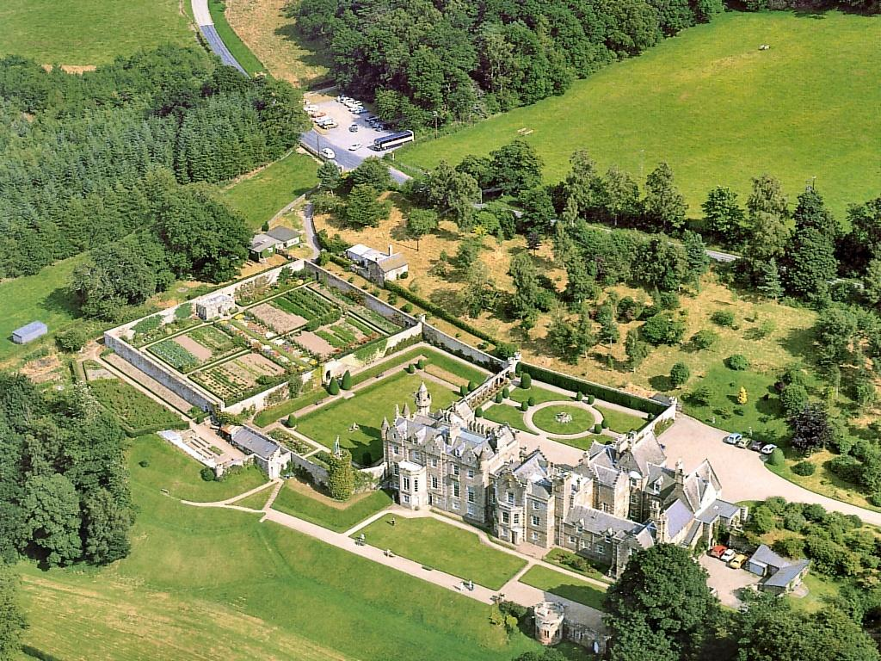
Notes:
Abbotsford House

Slide 4
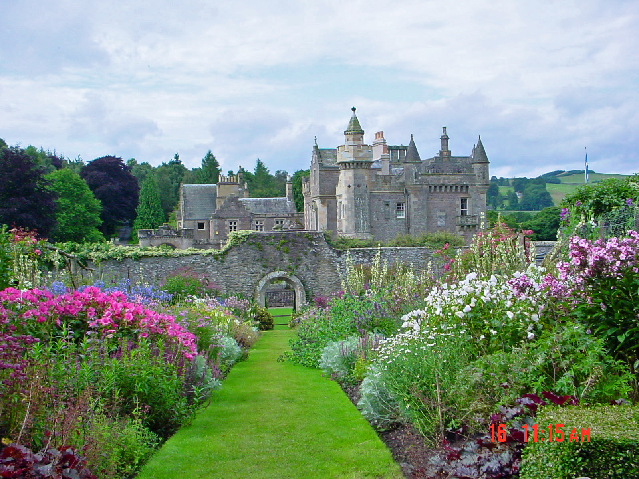
Notes:
Abbotsford House

Slide 5
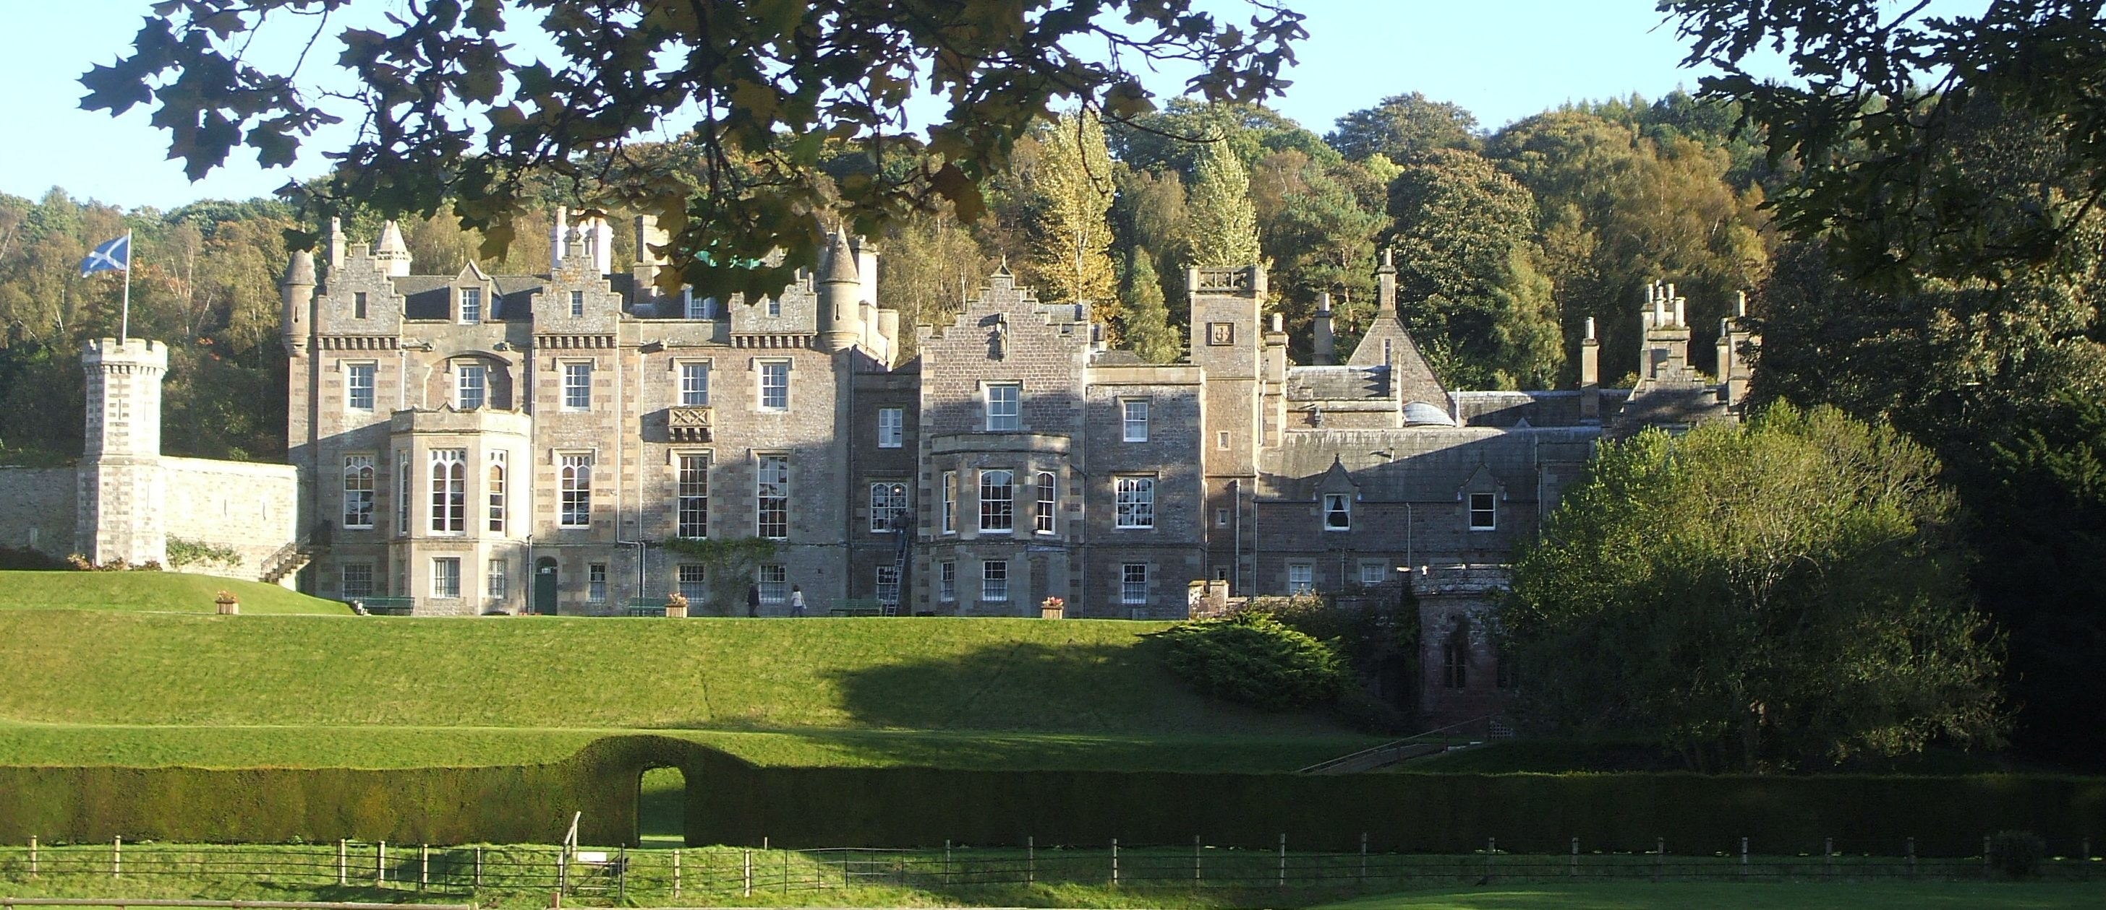
Notes:
Abbotsfoerd House

Slide 6
Arduaine Gardens
Arduaine Garden es un lugar de paz en una tierra salvaje, el paraíso de un cultivador encaramado en la costa de Argyll barridas por el viento de la Sonda de Jura, en el altiplano occidental de Escocia.
El jardín ha sido propiedad y perfecta-mente conservado por el National Trust for Scotland desde 1992.

Slide 7
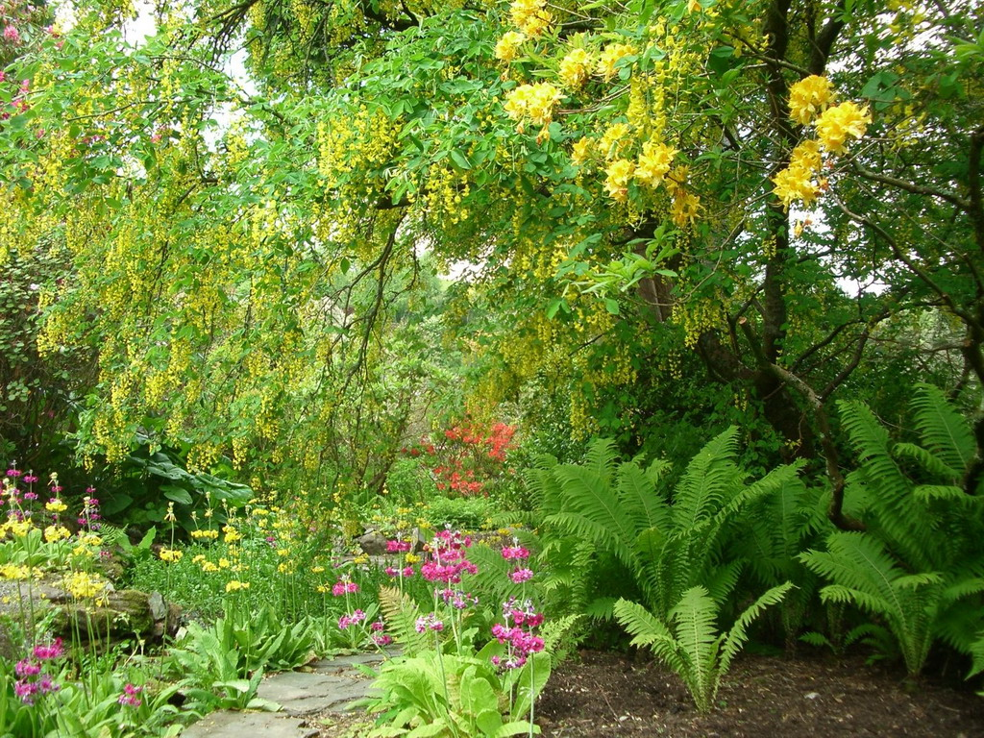
Notes:
Arduaine Gardens

Slide 8
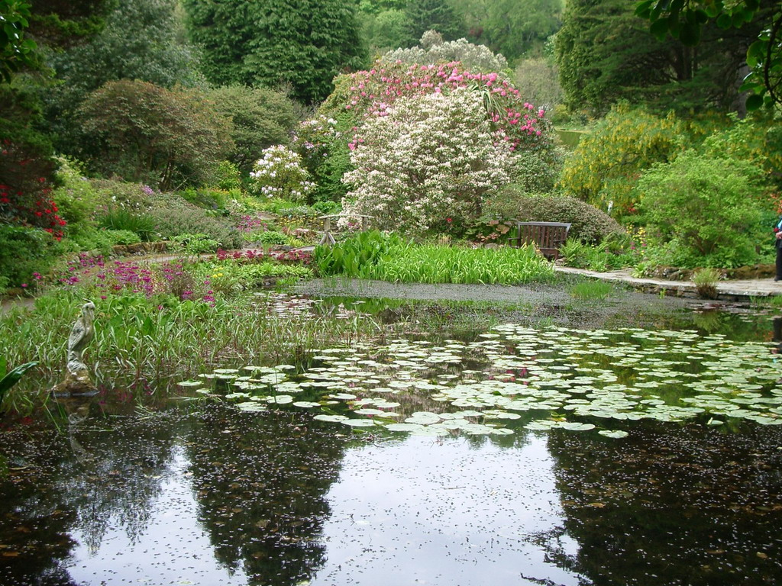
Notes:
Arduaine Gardens

Slide 9
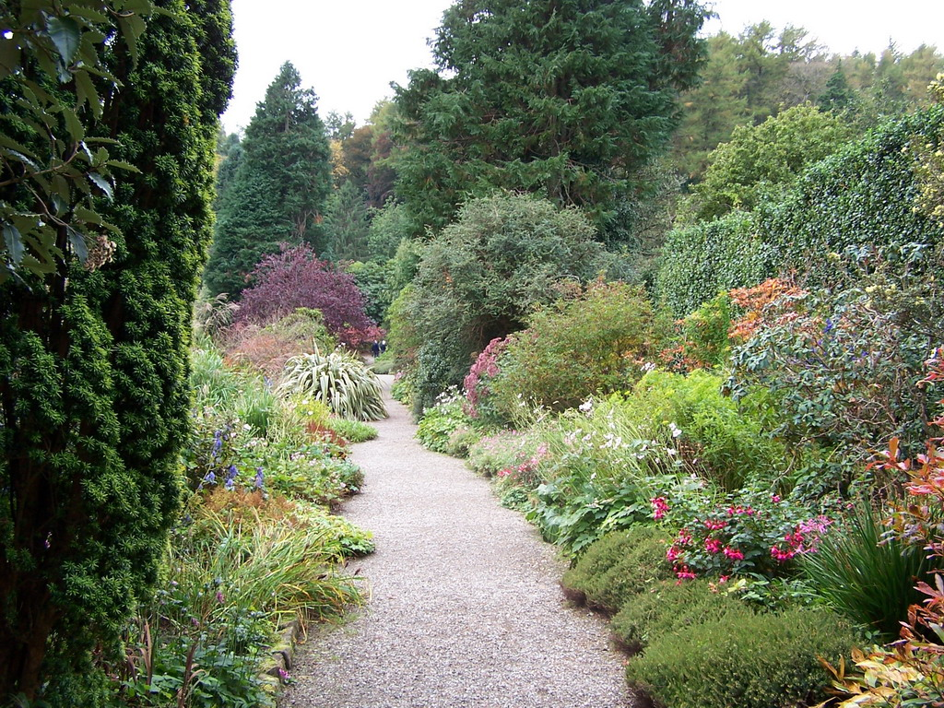
Notes:
Arduaine Gardens

Slide 10
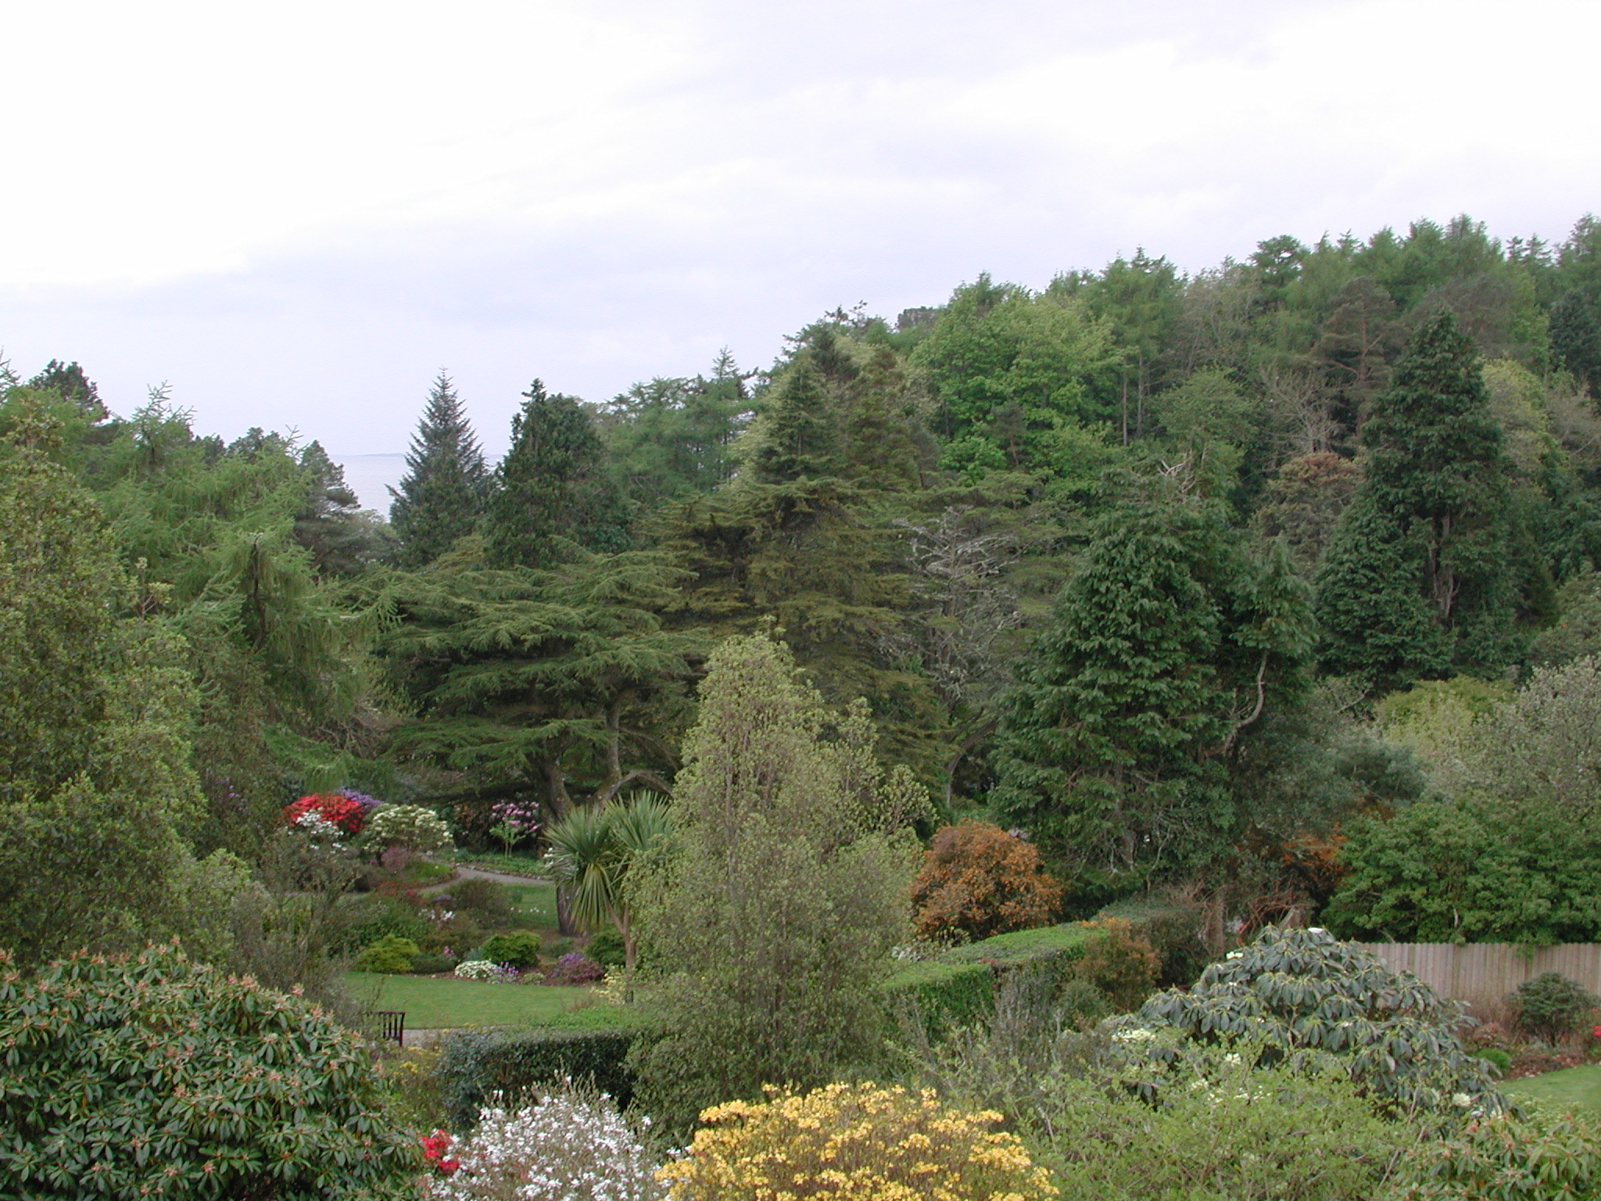
Notes:
Arduaine Gardens

Slide 11
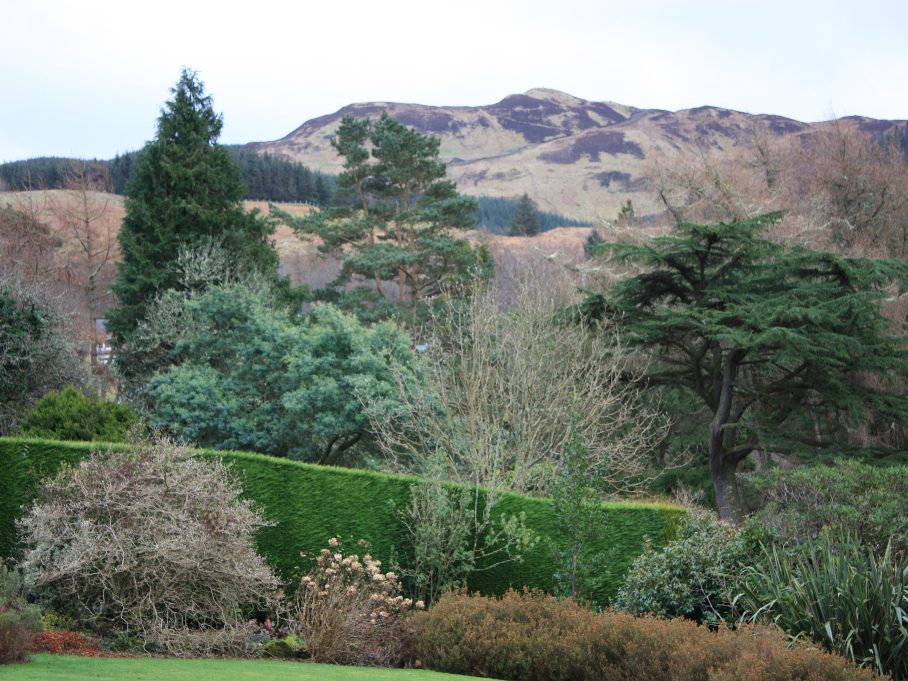
Notes:
Arduaione Gardens

Slide 12
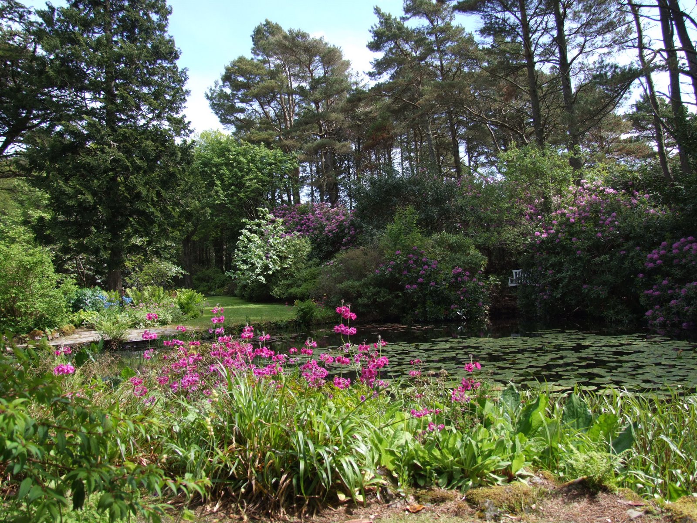
Notes:
Arduaine Gardens

Slide 13
Ardwell Gardens
Los jardines de Ardwell son un jardín de 5,53 kilómetros cuadrados con un una casa del siglo XVIII que no está abierta al público.
Tiene un jardín amurallado, y un gran estanque que con patos y cisnes con una hora y media de paseo .

Slide 14
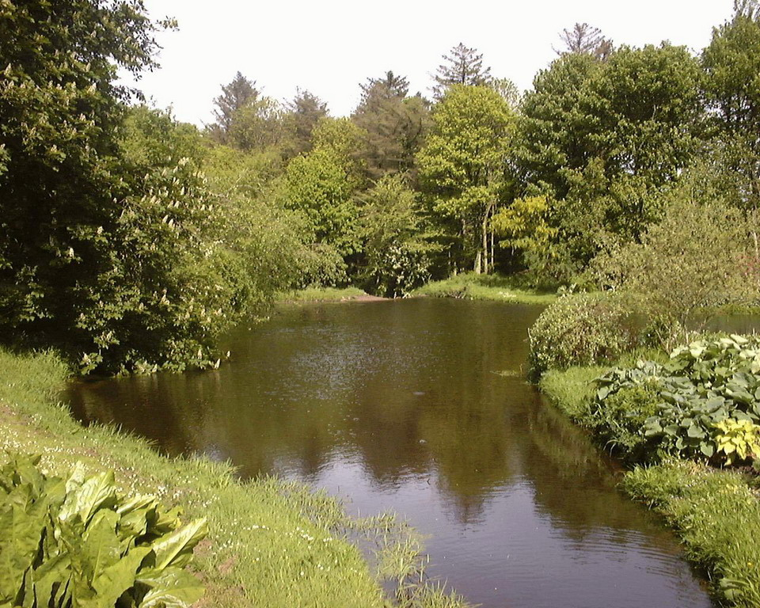
Notes:
Ardwell Gardens

Slide 15
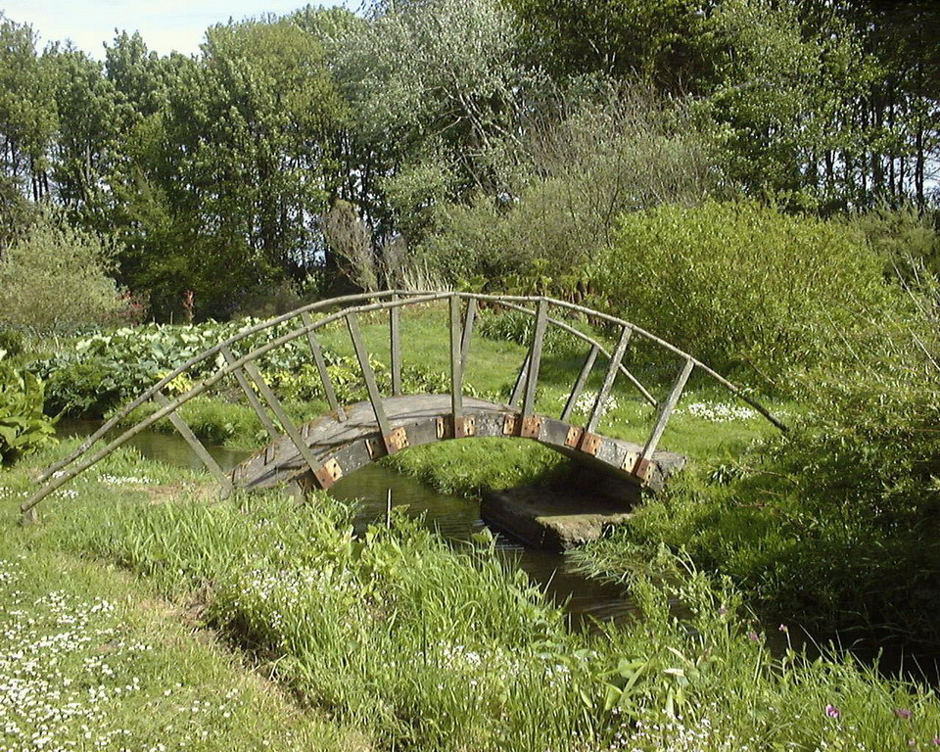
Notes:
Ardwell Gardens

Slide 16
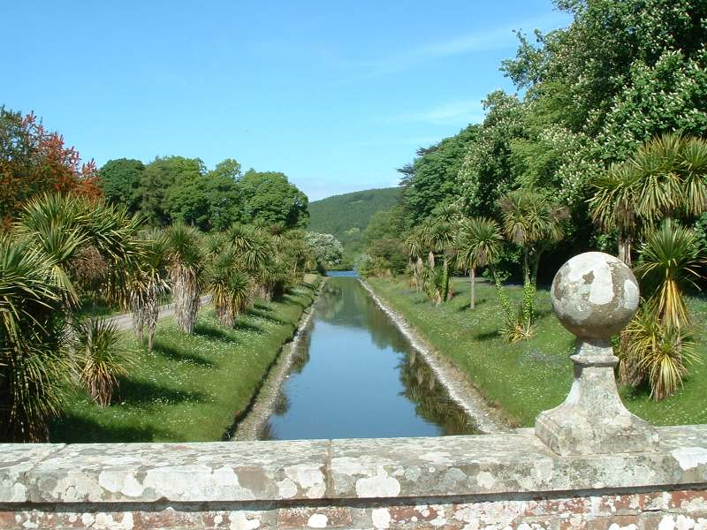
Notes:
Ardwell Gardens

Slide 17
Ballindalloch Castle
Ballindalloch es uno de los castillos más bellos y reconocidos en Escocia. Conocido como la Perla del Norte, se encuentra en el corazón de Speyside, cerca de la famosa destilería de whisky local de Cragganmore, Glenlivet, y Glenfarclas Glenfiddich. Rodeada por cerros majestuosos, y un escenario realmente magnífico.
Una casa muy querida, Ballindalloch es uno de los pocos castillos de propiedad privada que se ha vivido en forma continua por su familia original.
Los Macpherson-Grant han vivido aquí desde 1546

Slide 18
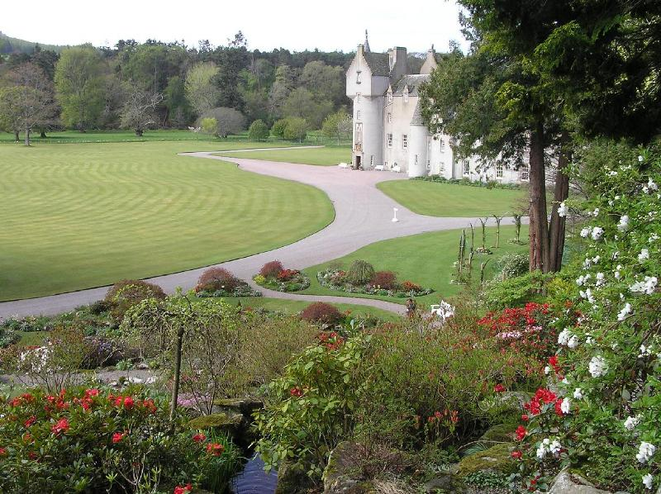
Notes:
Ballindoch Castle

Slide 19
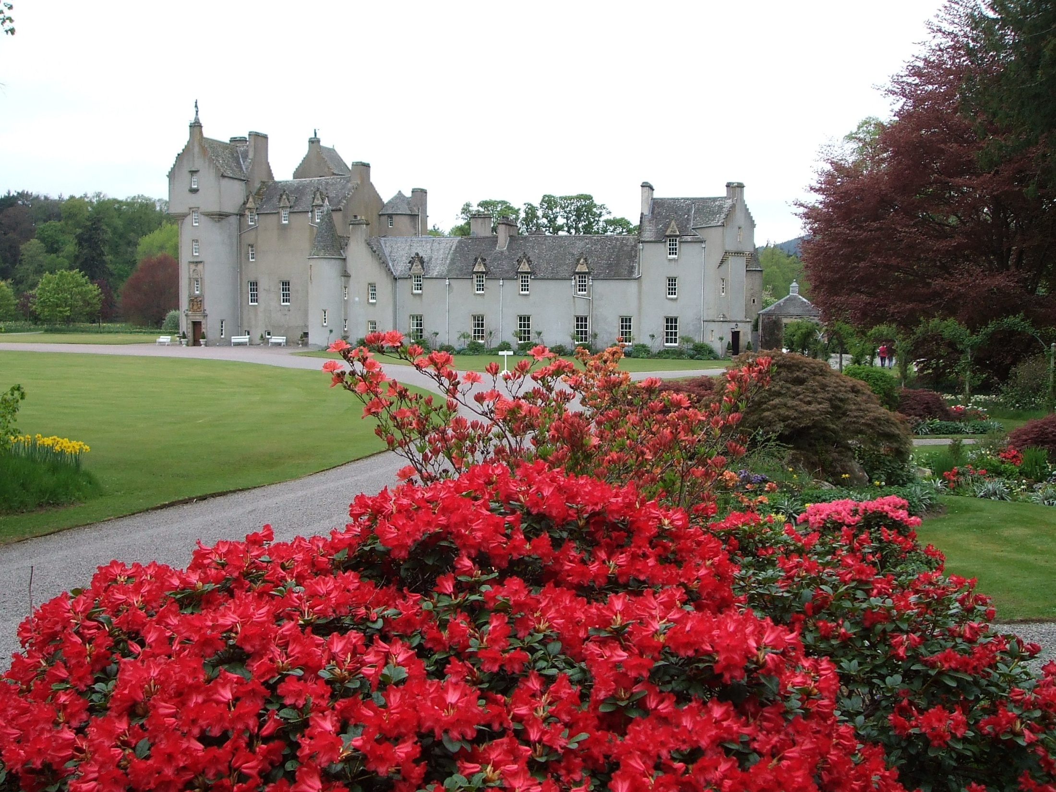
Notes:
Ballindalloch

Slide 20
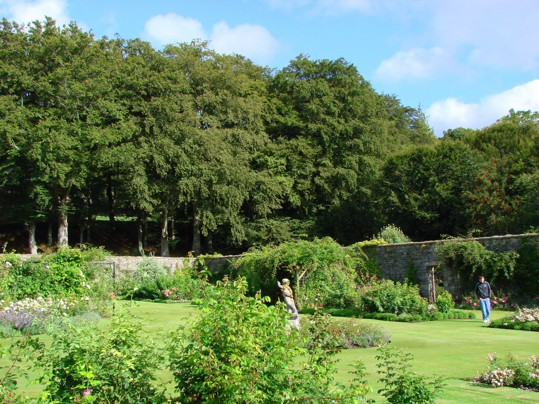
Notes:
Ballindalloch

Slide 21
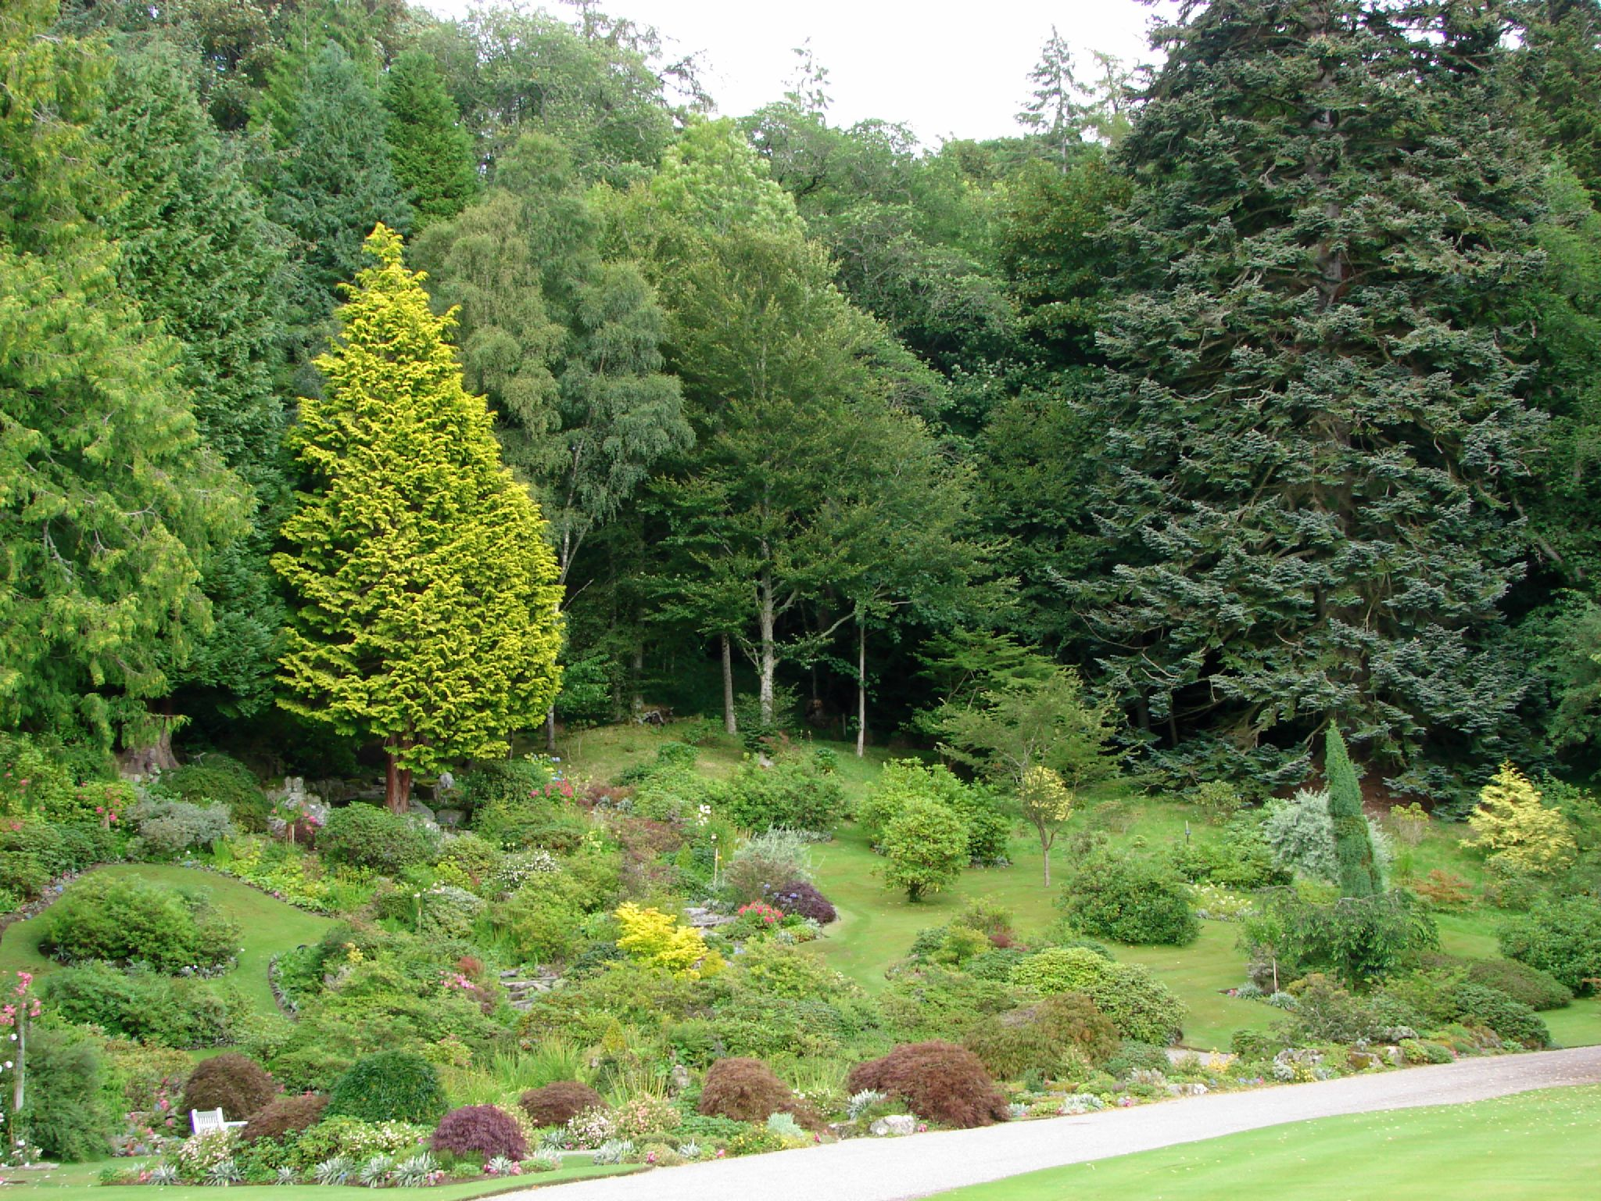
Notes:
Ballindalloch

Slide 22
Blair Castle
Castillo de Blair está cerca de la aldea de Blair Atholl en Perthshire, en Escocia.
Es el hogar de la familia Murray, que poseen el título de duque de Atholl. El castillo también proporciona la guarnición de la Atholl Highlanders, el ejército privado del duque de Atholl, es el único ejército privado legal en Europa.
El gran abeto Grove Diana en el recinto del castillo, que se ha medido tiene 62,7 metros de altura y es el segundo árbol más alto en el Reino Unido.

Slide 23
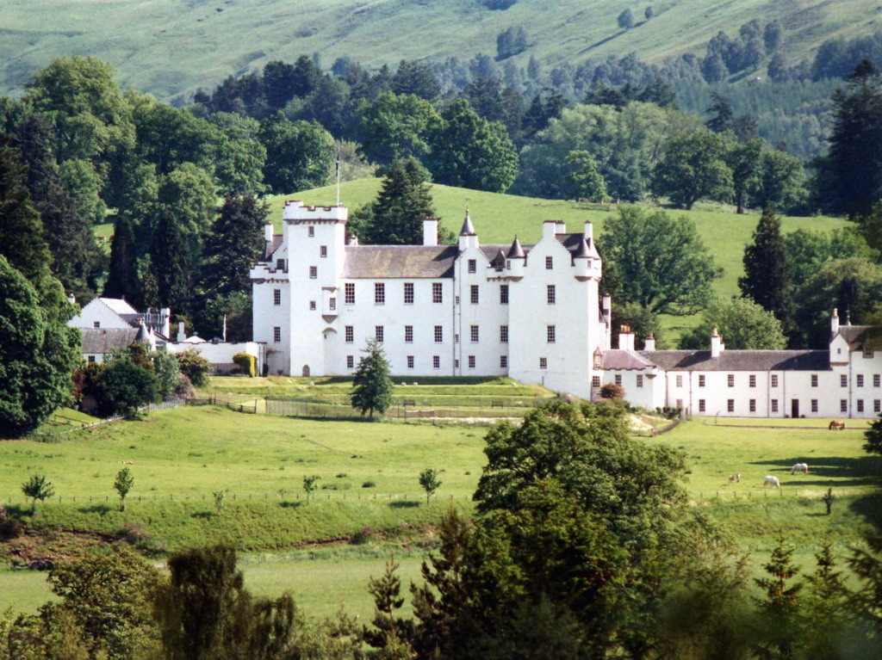
Notes:
Blair Castle

Slide 24
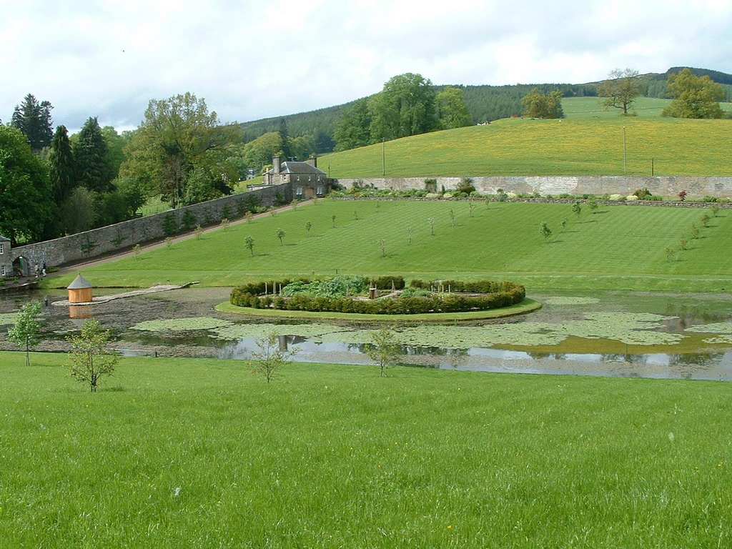
Notes:
Blair Castle

Slide 25
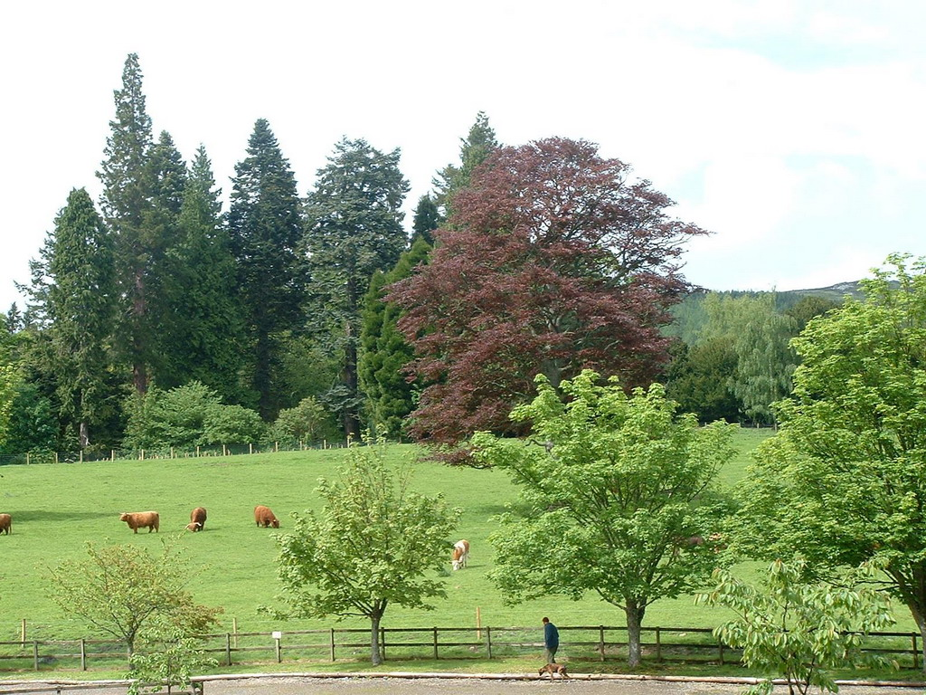
Notes:
Blair Castle

Slide 26
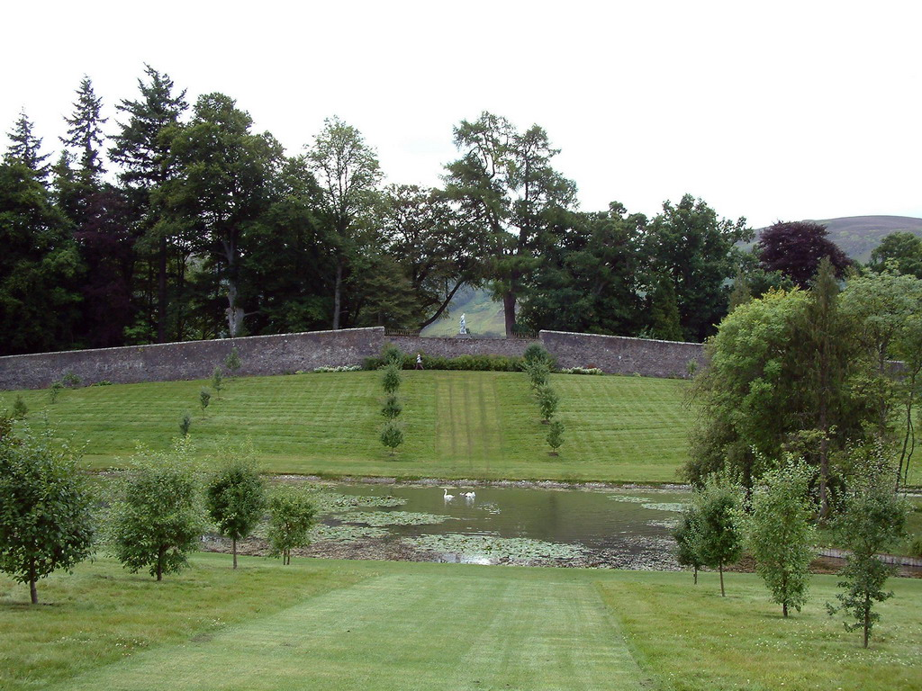
Notes:
Blair Castle

Slide 27
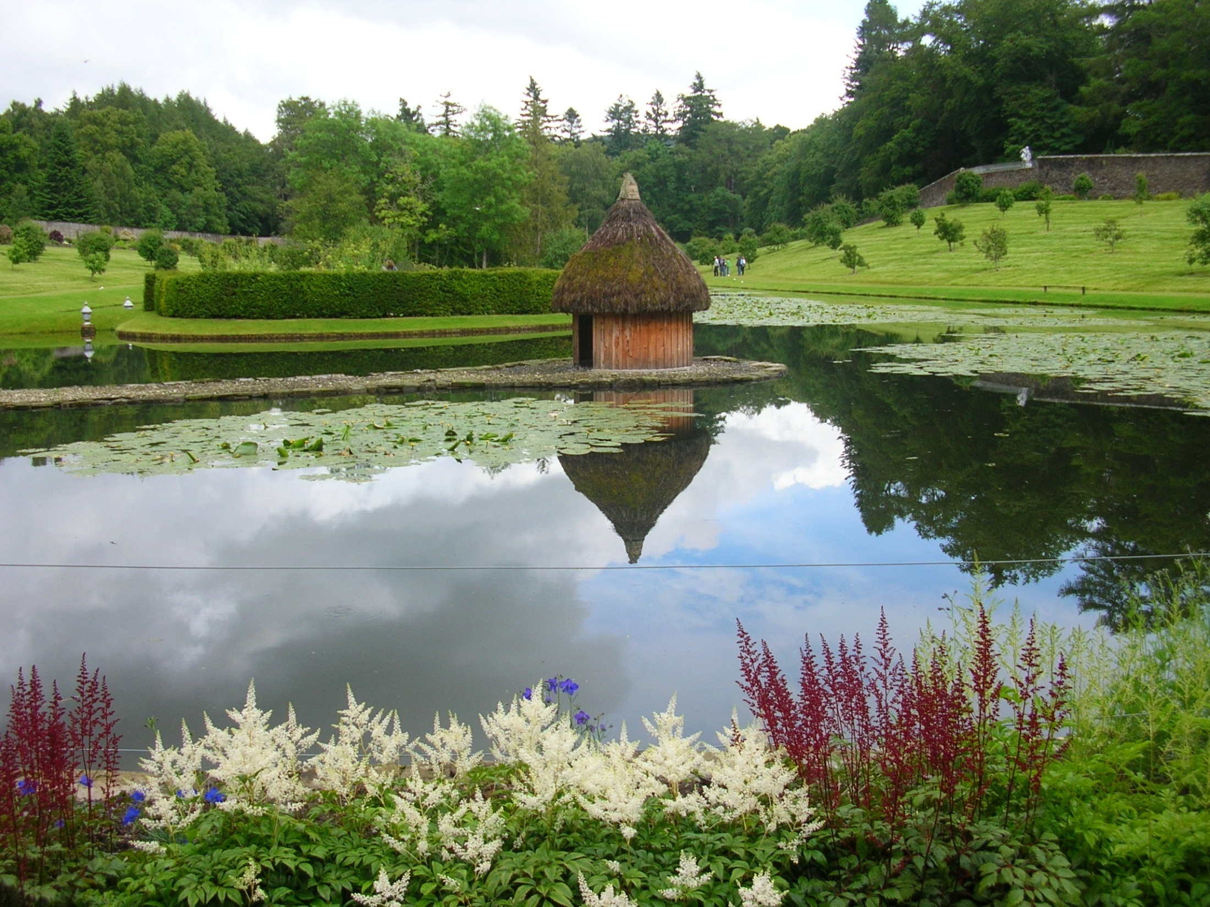
Notes:
Blair Castle

Slide 28
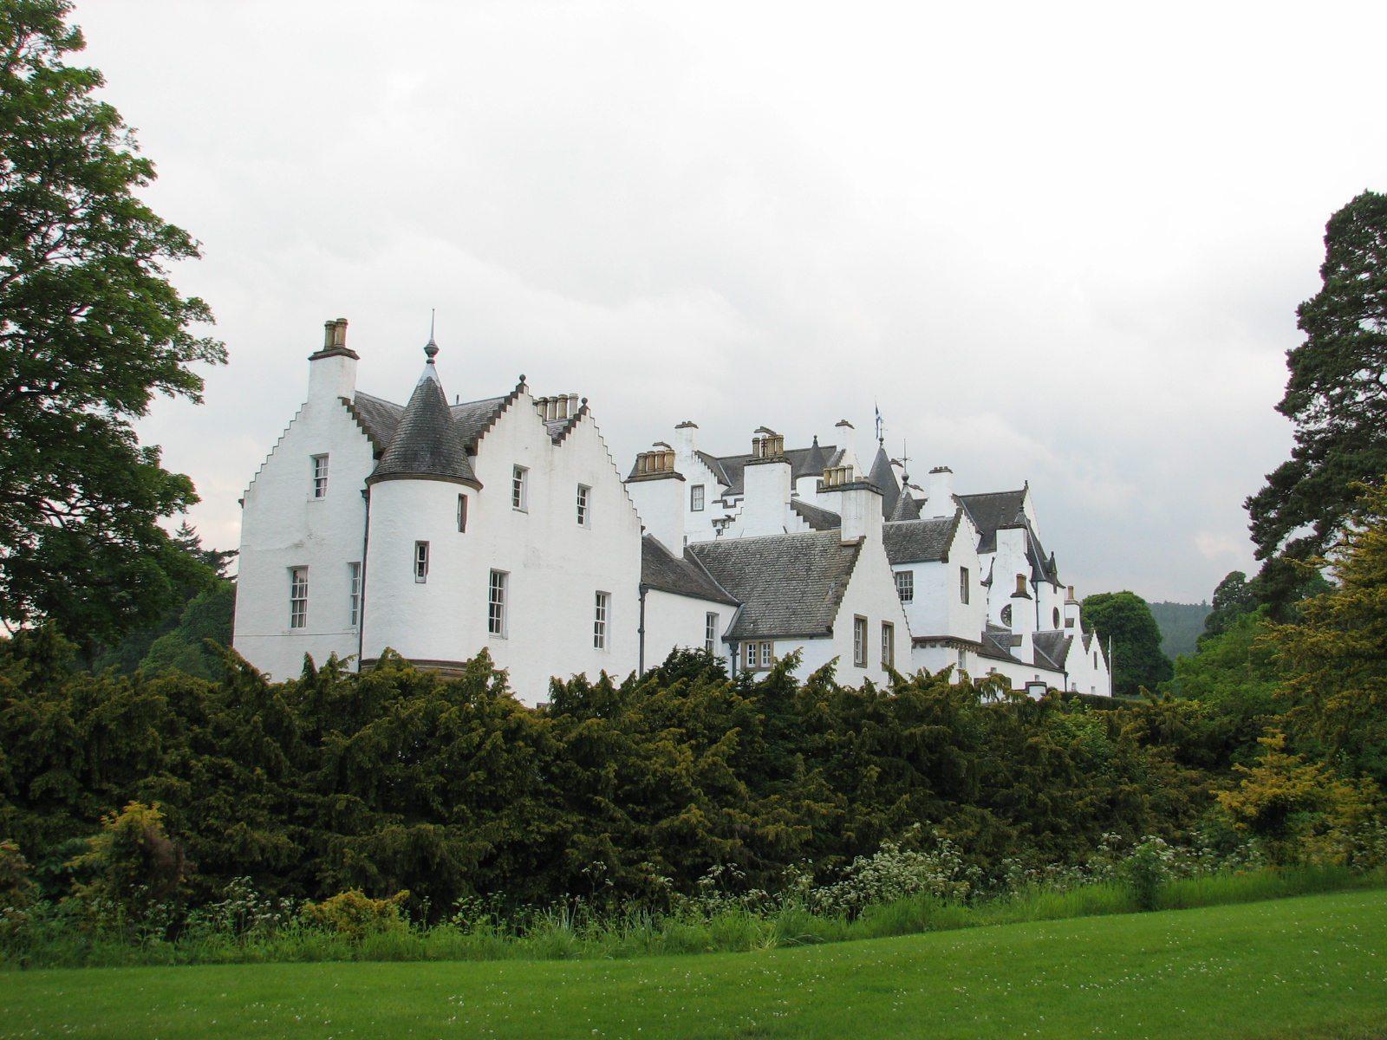
Notes:
Blair Castle

Slide 29
Branklyn Gardens
Un jardín del siglo XX con una extensa colección de plantas, que muestra la pasión de los escoceses entre China y las plantas del Himalaya.
Branklyn posee colecciones nacionales de los lirios, rododendros y Meconopsis (amapolas del Himalaya).
Fue construido por John y Dorothy Renton entre 1922 y 1968 en un terreno que había sido un huerto.

Slide 30
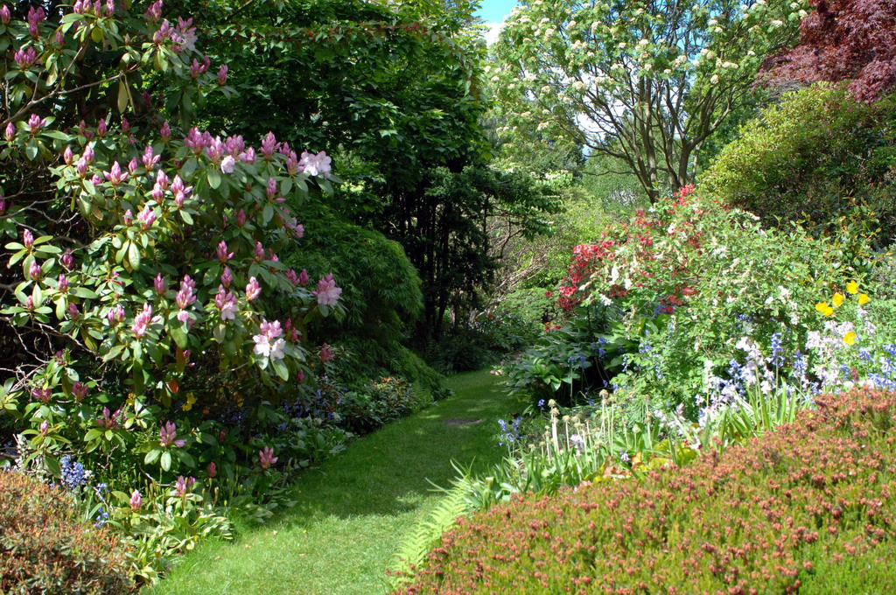
Notes:
Branklyn Gardens

Slide 31
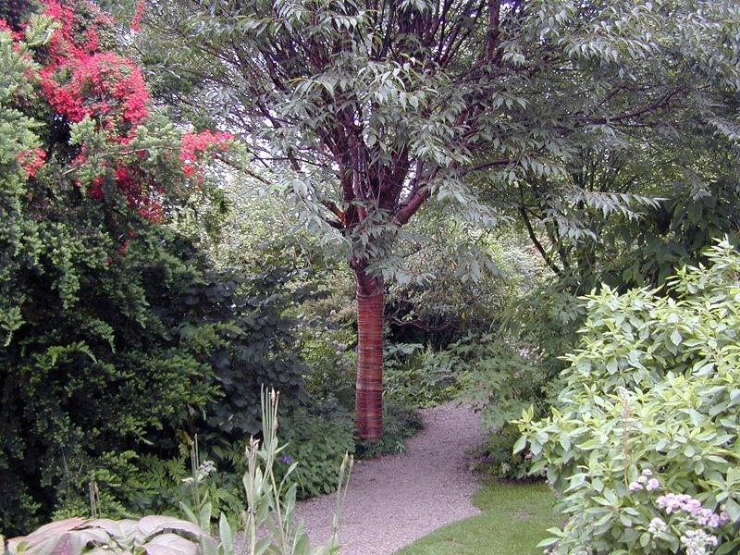
Notes:
Branklyn Castle

Slide 32
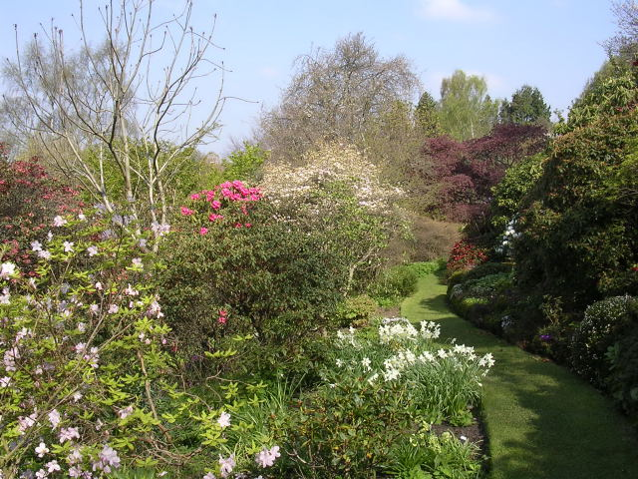
Notes:
Branklyn Gardens

Slide 33
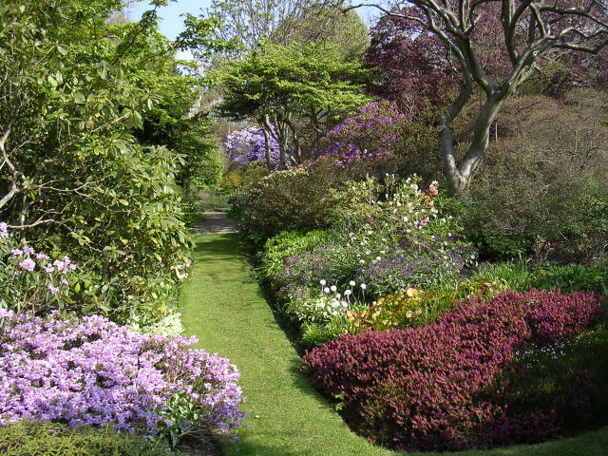
Notes:
Branklyn Gardens

Slide 34
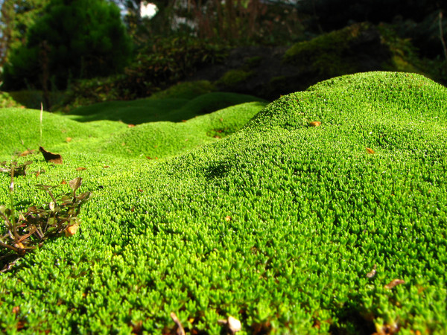
Notes:
Branklyn Gardens

Slide 35
Cawdor Castle
Cawdor Castle es una casa-torre en medio de magníficos jardines en la parroquia de Cawdor, aproximadamente a 16 km al este de Inverness en Escocia, Reino Unido.
Todavía sirve de hogar a la Condesa viuda de Cawdor la madrastra de Robert Vaughan, Colin Campbell, (y presentes), Earl Cawdor y Thane de Cawdor 25años.

Slide 36
El castillo es conocido por sus hermosos jardines , que incluyen la Walled Garden (originalmente plantado en el siglo XVII), el Jardín de Flores (Siglo XVIII), y el jardín salvaje (agregado en la década de 1960).
Además, la propiedad incluye un arboreto con numerosas especies de árboles (así como más de 100 especies de líquenes.)

Slide 37
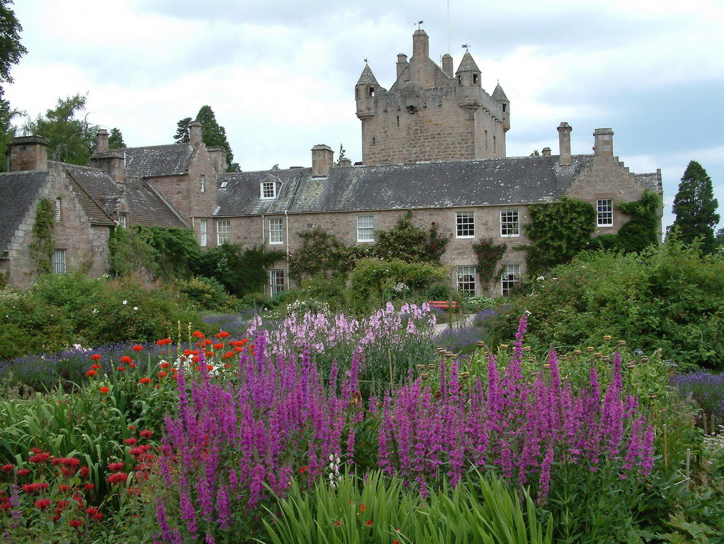
Notes:
Cawdor Castle

Slide 38
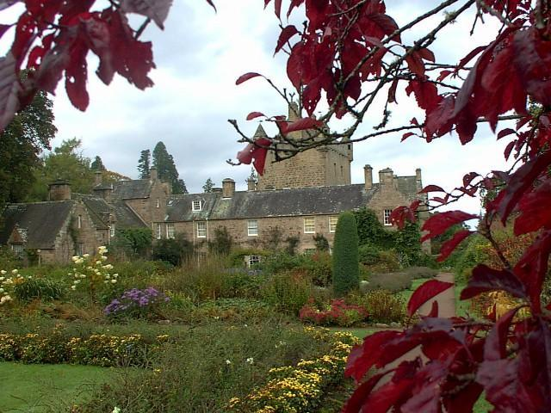
Notes:
Cawdor Castle

Slide 39
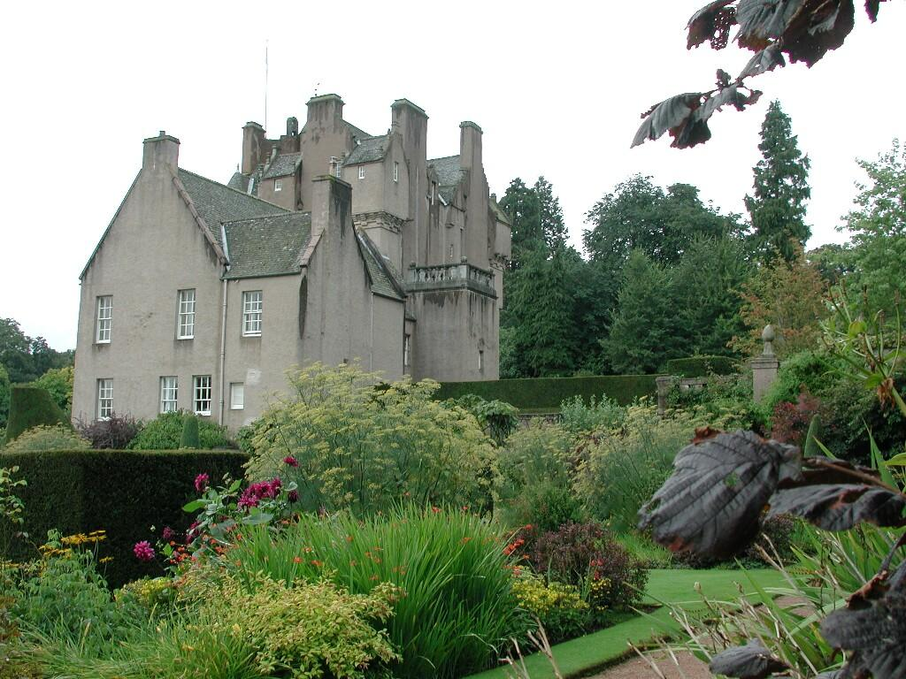
Notes:
Cawdor Castle

Slide 40
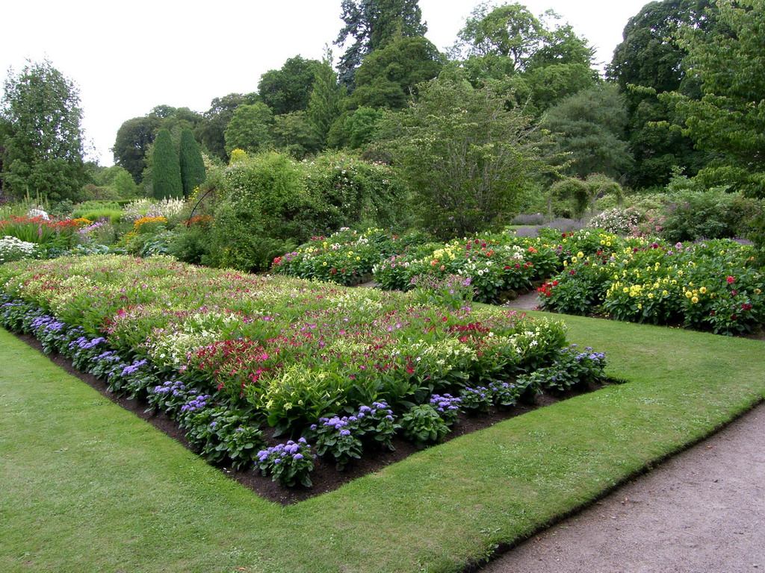
Notes:
Cawdor Castle

Slide 41
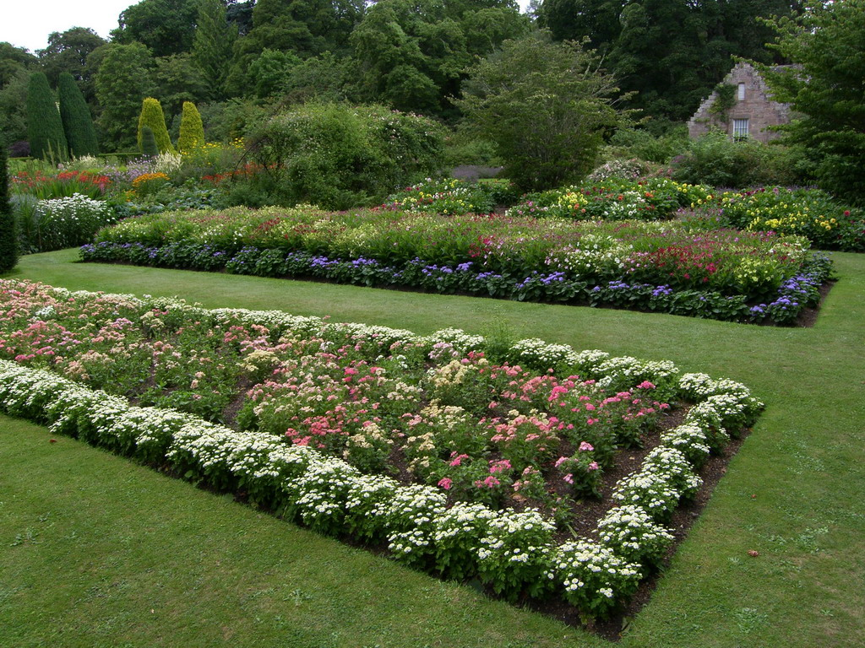
Notes:
Cawdor Castle

Slide 42
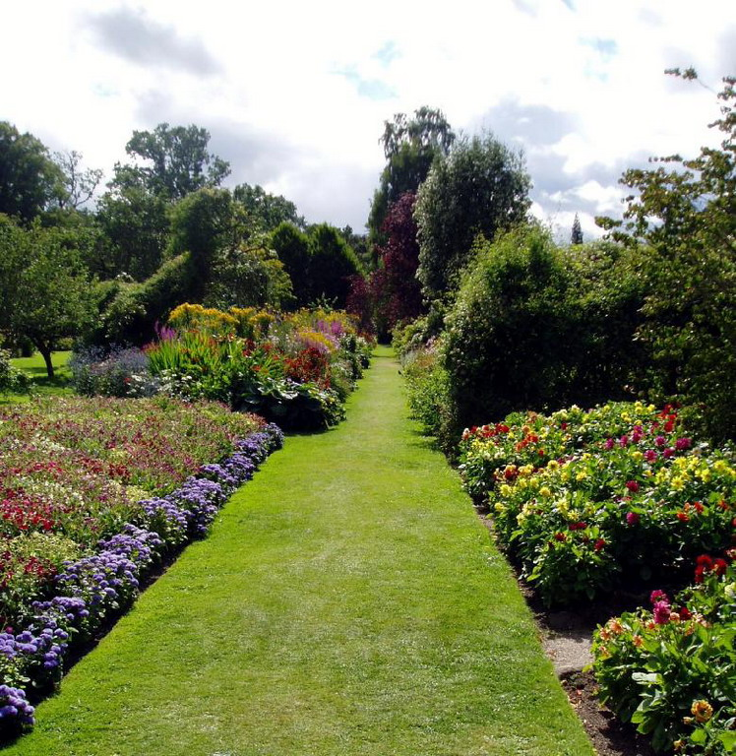
Notes:
Cawdor Castle

Slide 43
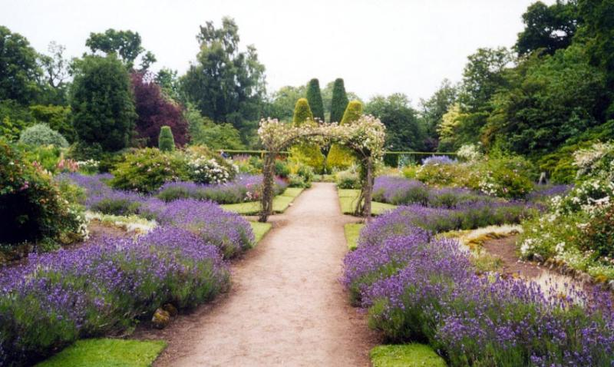
Notes:
Cawdor Castle

Slide 44
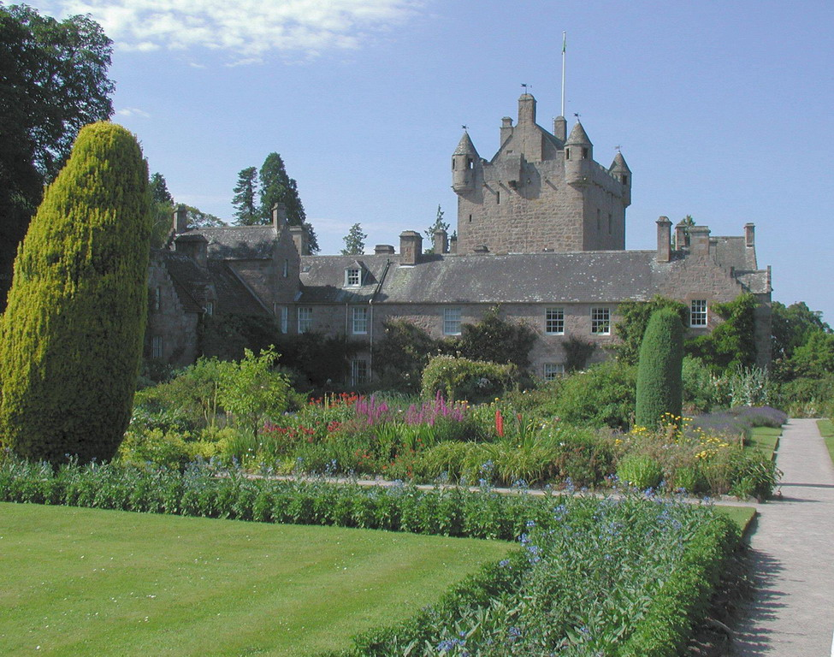
Notes:
Cawdor Castle

Slide 45
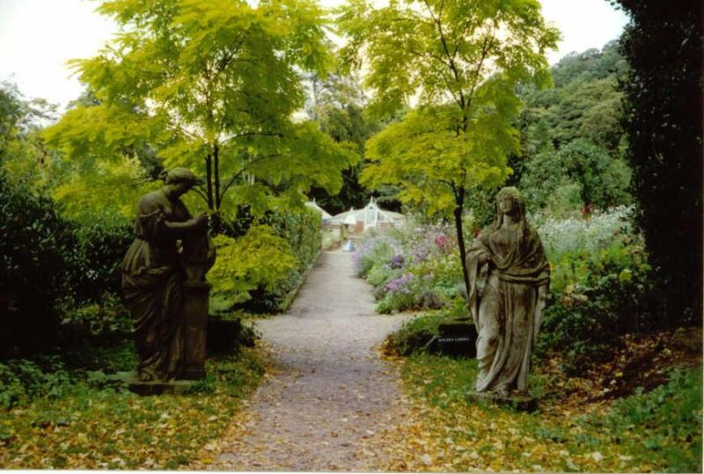
Notes:
Cawdor Castle

Slide 46
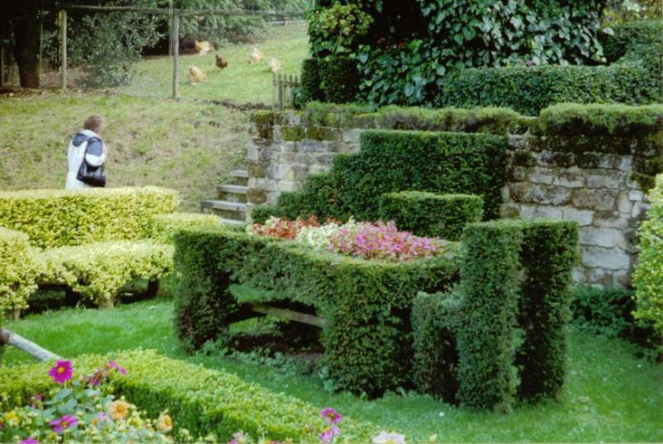
Notes:
Cawdor Castle

Slide 47
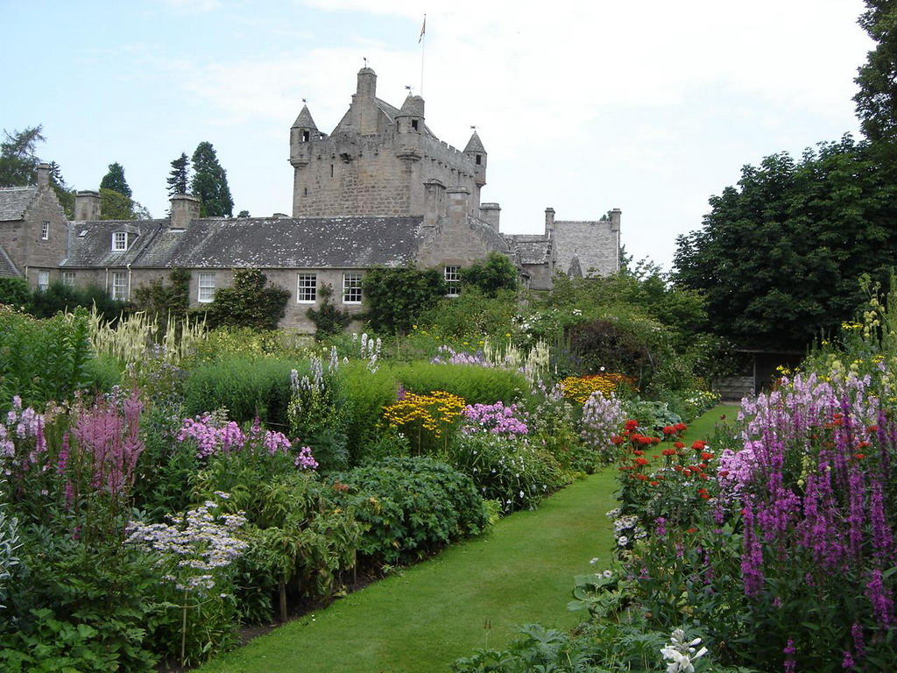
Notes:
Cawdor Castle

Slide 48

Notes:
Cawdor Castle

Slide 49
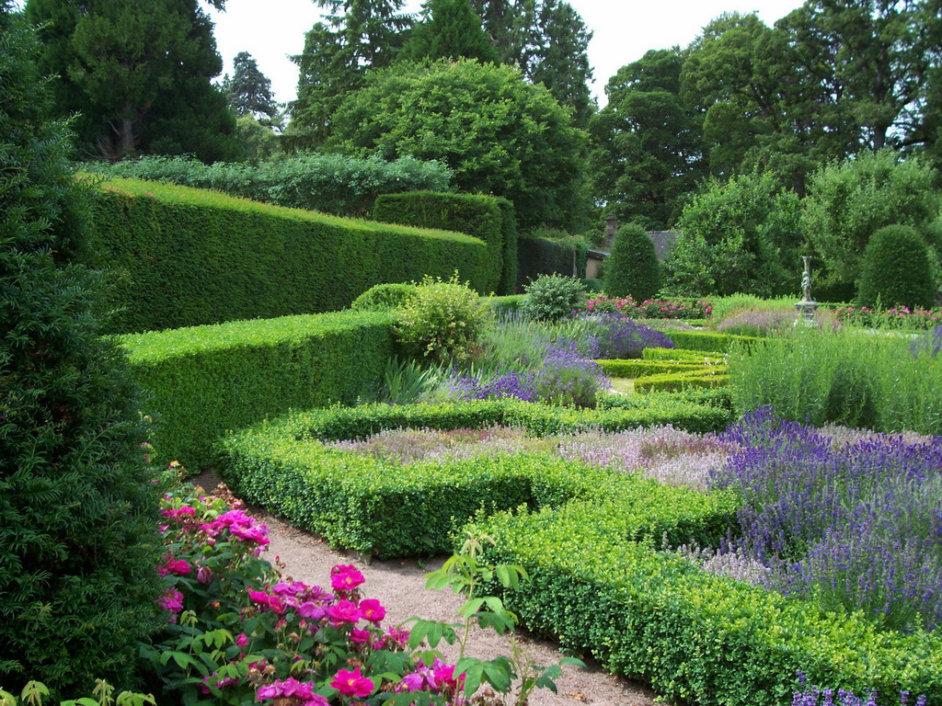
Notes:
Cawdor Castle

Slide 50
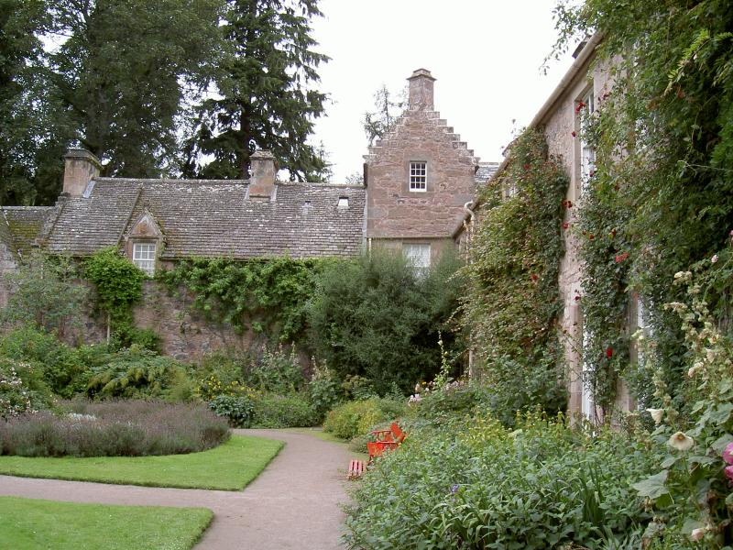
Notes:
Cawdor Castle

Slide 51

Notes:
Cawdor Castle

Slide 52
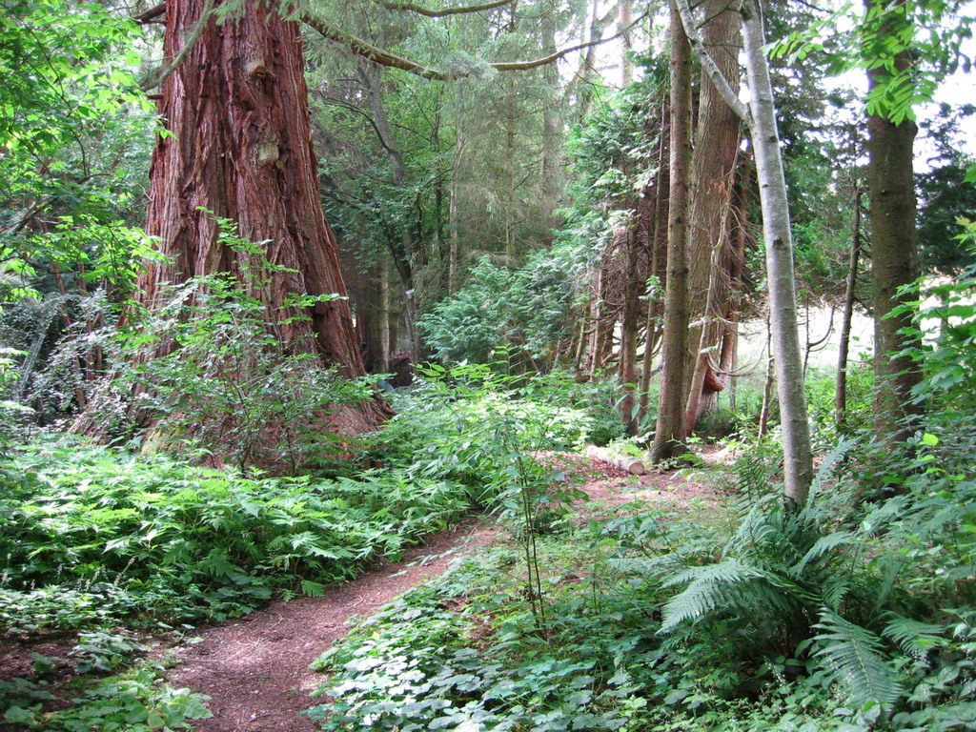
Notes:
Cluny House Gardens

Slide 53
Crathes Castle
Crathes Castle es un castillo de siglo XVI, cerca de Banchory en la región de Aberdeenshire de Escocia. Este castillo fue construido por los Burnett de Leys, y lo habito esta familia durante casi 400 años.
El castillo y sus alrededores son actualmente de propiedad de el National Trust for Scotland, y están abiertos al público.

Slide 54
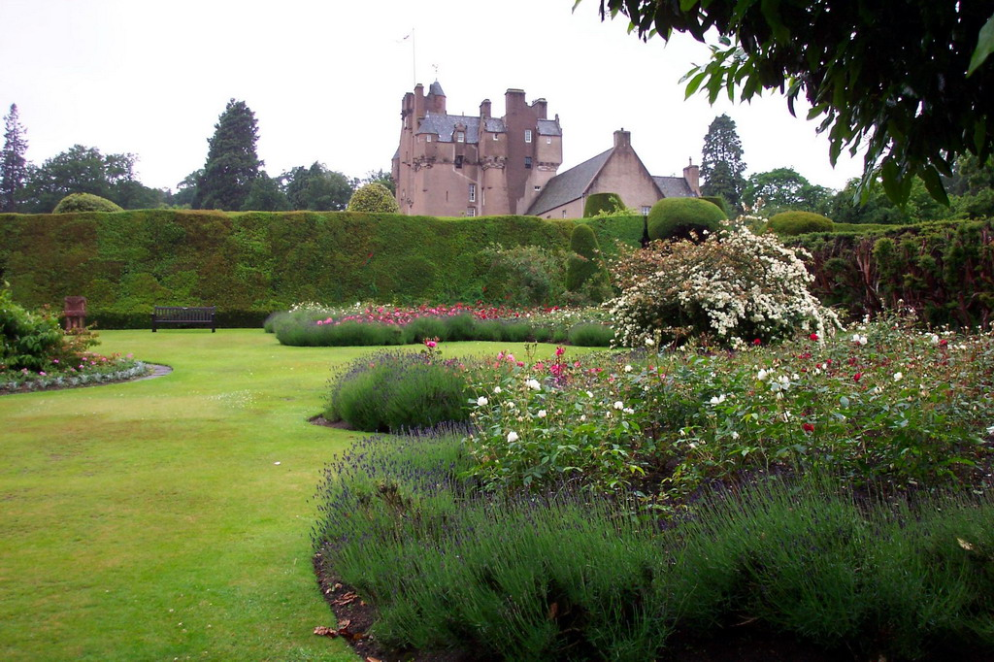
Notes:
Crathes Castle

Slide 55
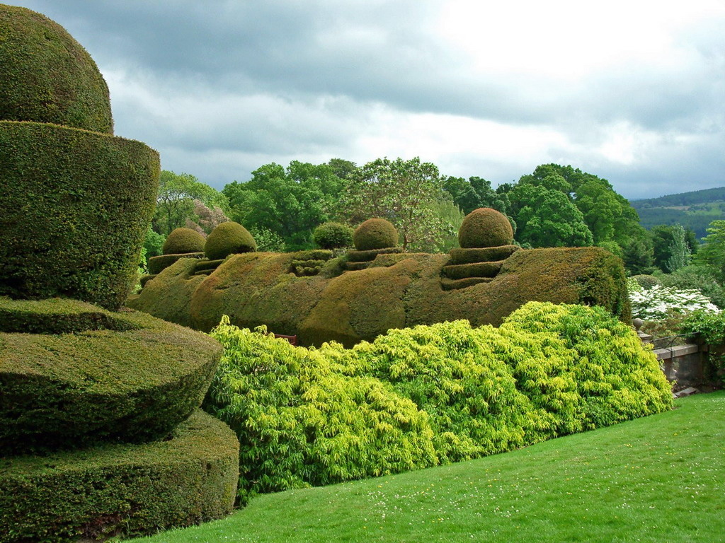
Notes:
Crathes Castle

Slide 56
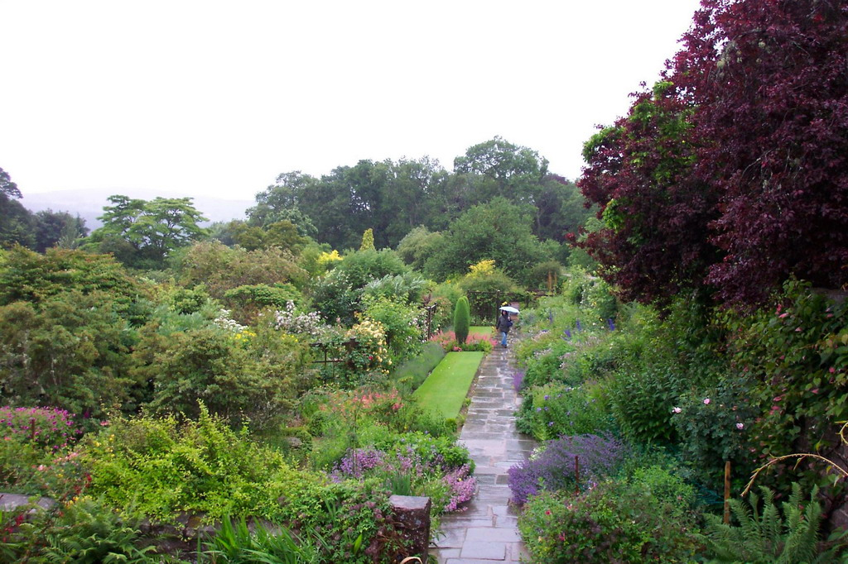
Notes:
Crathes Castle

Slide 57
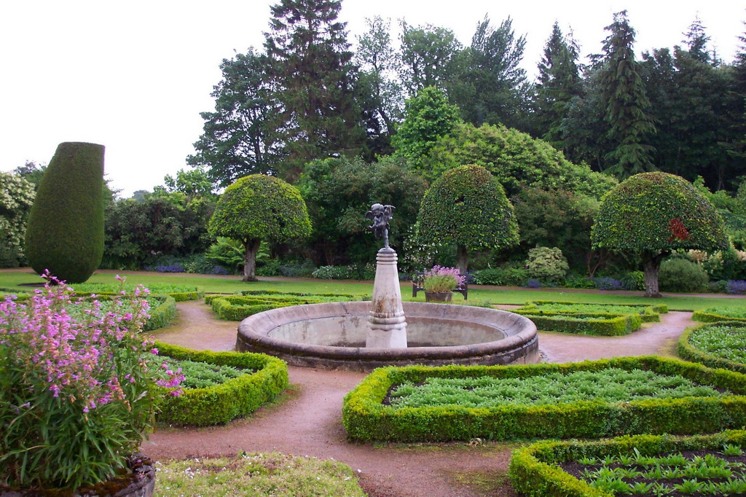
Notes:
Crathes Castle

Slide 58
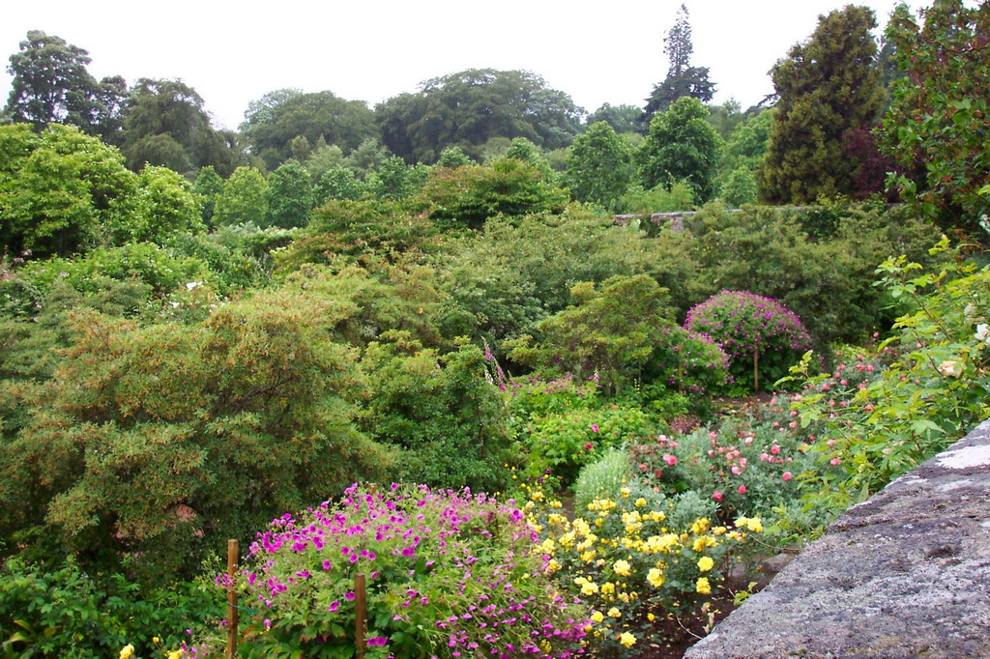
Notes:
Crathes Castle

Slide 59
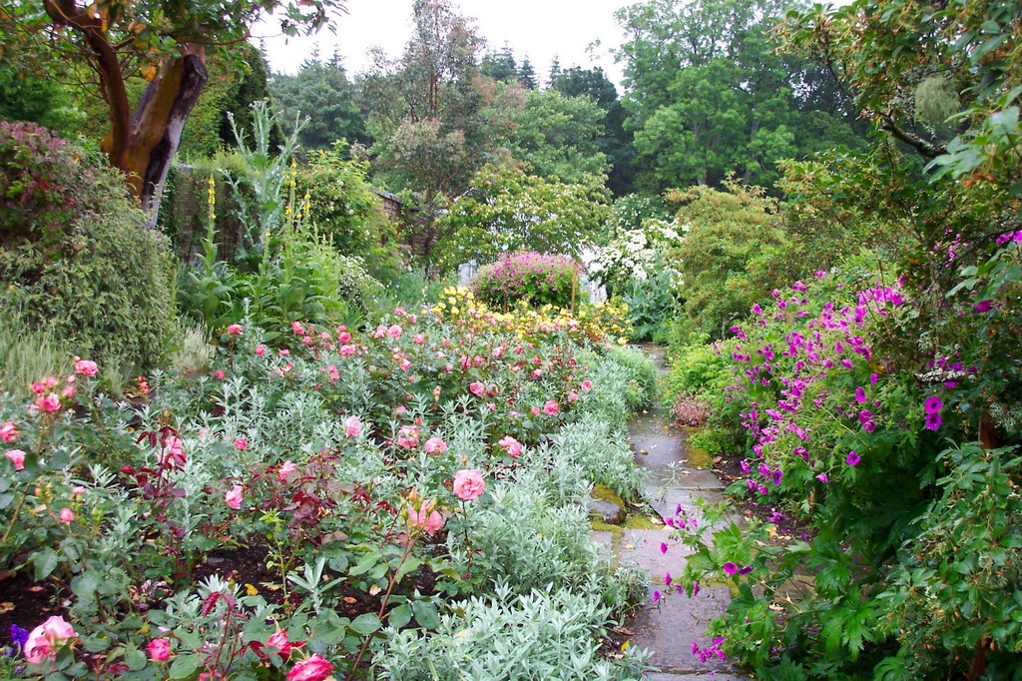
Notes:
Crathes Castle

Slide 60
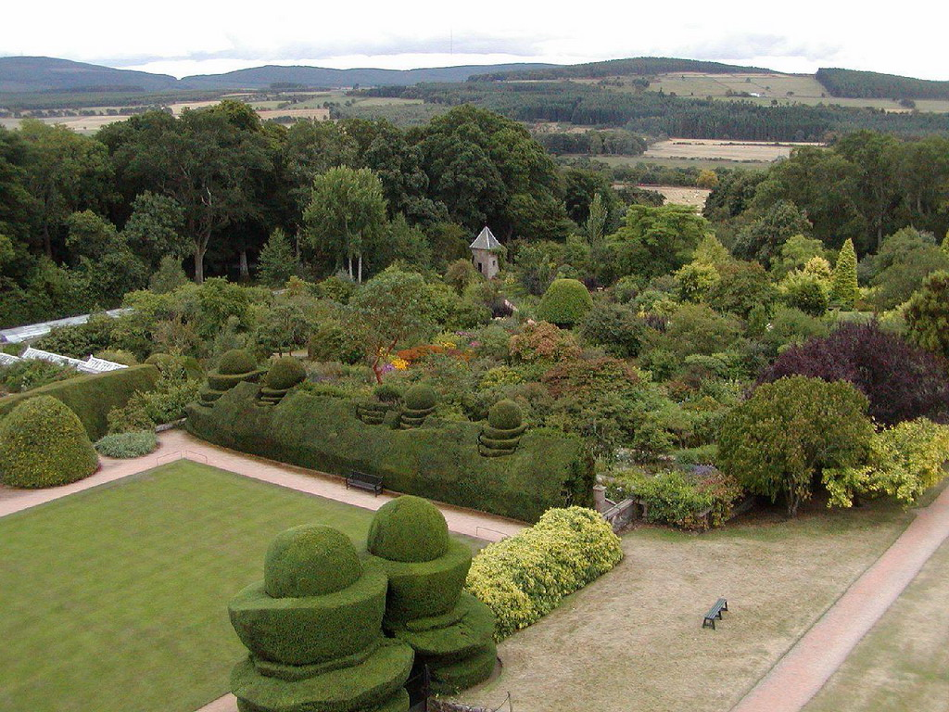
Notes:
Crathes Castle

Slide 61
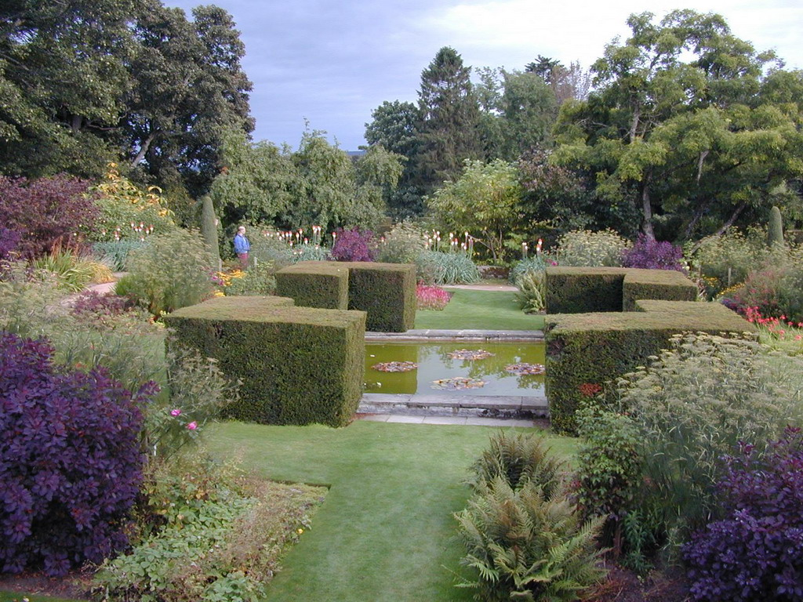
Notes:
Crathes Castle

Slide 62
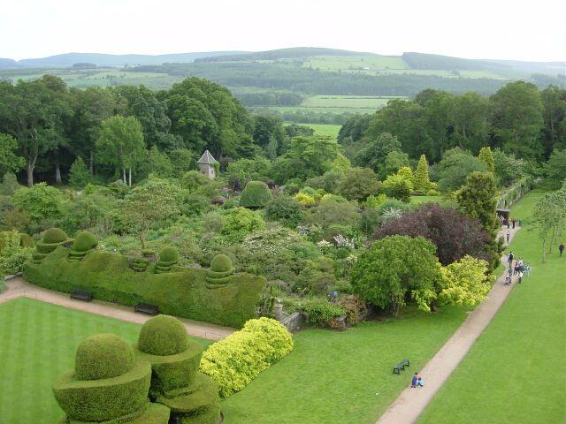
Notes:
Crathes Castle

Slide 63

Notes:
Crathes Castle

Slide 64

Notes:
Crathes Castle

Slide 65
Dirleton Castle
Dirleton Castle es un castillo situado en la localidad de Dirleton, East Lothian (unos 19 kilómetros al este de Edimburgo).
El castillo fue construido en el siglo XIII por John De Vaux, y fue abandonado a finales del siglo XVII.
Dirleton Castle está construido sobre una roca con vistas a la costa de Edimburgo.

Slide 66

Notes:
Dirleton Castle

Slide 67


Slide 68

Notes:
Dirleton Castle

Slide 69

Notes:
Dirleton Castle

Slide 70

Notes:
Dirleton Castle

Slide 71

Notes:
Dirleton Castle

Slide 72
Drummond Castle
Castillo de Drummond, en la parroquia Muthill esta un poco al sur de Crieff, Perthshire, Escocia.
La parte más antigua es la torre-casa construida durante varios años por Sir John Drummond de Cargill, a raíz de la expedición de una cédula real por el rey Jaime III en 1491.
El castillo es ahora la sede de la baronesa y 28º de Willoughby de Eresby, mientras que los Condes de Perth, tienen su casa en Stobhall, al noreste de Perth.

Slide 73
Al sur del Castillo en su formación rocosa hay uno de los jardines más finos de Escocia estructurado y establecido en estilo renacentista italiano desde 1828-1838 por Charles Barry.

Slide 74

Notes:
Drummond Castle

Slide 75

Notes:
Drummond Castle

Slide 76

Notes:
Drummond Castle

Slide 77

Notes:
Drummond Castle

Slide 78

Notes:
Drummond Castle

Slide 79

Notes:
Drummond Castle

Slide 80

Notes:
Drummond Castle

Slide 81
Dunrobin Castle
Dunrobin Castle es una casa solariega en Sutherland, en el área de las Tierras Altas de Escocia.
Es la sede de la condesa de Sutherland y el Clan Sutherland.
Sus orígenes radican en la Edad Media, pero la mayor parte del edificio actual es obra de Sir Charles Barry, el arquitecto del Palacio de Westminster, en Londres, que en gran medida amplió el edificio en 1845.

Slide 82

Notes:
Dunrobin Castle

Slide 83

Notes:
Dunrobin Castle

Slide 84

Notes:
Dunrobin Castle

Slide 85

Notes:
Dunrobin Castle

Slide 86

Notes:
Dunrobin Castle

Slide 87

Notes:
Dunrobin Castle

Slide 88

Notes:
Dunrobin Castle

Slide 89

Notes:
Dunrobin Castle

Slide 90

Notes:
Dunrobin Castle

Slide 91

Notes:
Dunrobin Castle

Slide 92

Notes:
Dunrobin Castle

Slide 93
Edzell Castle
Edzell Castle es un castillo en ruinas del siglo XVI, con un jardín amurallado de principio del siglo XVII.
Se encuentra cerca de Edzell a 8 km al norte de Brechin, en Angus, Escocia.
El castillo se compone de la casa-torre original y esta construido alrededor de un patio.
El jardín renacentista adyacente a la zona amurallada, incorpora relieves complicados, únicos en Escocia.

Slide 94
Además de ampliar el castillo, Sir David Lindsay también creó su característica más inusual en Edzell, el jardín cerrado, o "Pleasaunce".
Jardines similares fueron probablemente relativamente comúnes en Escocia durante el Renacimiento, pero Edzell es un sobreviviente raro.

Slide 95

Notes:
Edzell Castle

Slide 96

Notes:
Edzell Castle

Slide 97

Notes:
Edzell Castle

Slide 98

Notes:
Edzell Castle

Slide 99

Notes:
Edzell Castle

Slide 100

Notes:
Edzell Castle

Slide 101

Notes:
Edzell Castle

Slide 102
Falkland Castle
Palacio de Falkland, en Fife, Escocia, es un antiguo palacio real de los reyes de Escocia.
Hoy en día esta bajo el cuidado del National Trust for Scotland, y es una atracción turística.
En los jardines se encuentra la pista de tenis original de la corte construida en 1539, es la pista de tenis más antigua del mundo, todavía en uso.

Slide 103

Notes:
Falkland Castle Gardens

Slide 104

Notes:
Falkland Castle Gardens

Slide 105

Notes:
Falkland

Slide 106


Slide 107

Notes:
Falkland Castle

Slide 108
Floor Castle
Castillo de Floors, 1,6 km. al oeste de Kelso, en el sur-Escocia al este, es la sede del Duque de Roxburghe.
El Castillo de Floors, es edificio protegido de la Categoria A, y de los motivos enumerados en el Inventario de Jardines y Paisajes Diseñado,en la lista nacional de jardines significativos en Escocia.

Slide 109

Notes:
Floors Castle

Slide 110

Notes:
Floor Castle Gardens

Slide 111

Notes:
Floor Castle Gardens

Slide 112

Notes:
Floor Castle Gardens

Slide 113

Notes:
Floor Castle Gardens

Slide 114
Glamis Castle
Glamis Castle está situado junto a la aldea de Glamis en Angus, Escocia.
Es el hogar de los condes de Strathmore y Kinghorne, y está abierto al público.
Glamis Castle fue el hogar de la infancia de Elizabeth Bowes-Lyon, más conocida como la Reina Madre.
Su segunda hija, la princesa Margarita, nació allí.
La finca que rodea el castillo abarca más de 57 km ² y, además de los exuberantes jardines y senderos para caminar, produce varios cultivos comerciales como la madera y la carne de Angus.

Slide 115
.
Un Pinetum con vistas a Glamis Burn nos muestra las características de los árboles de todo el mundo, muchos de ellos raros y con varios cientos de años.

Slide 116

Notes:
Glamis Castle

Slide 117

Notes:
Glamis Castle

Slide 118

Notes:
Glamis Castle Gardens

Slide 119

Notes:
Glamis Castle Gardens

Slide 120

Notes:
Glamis Castle Gardens

Slide 121

Notes:
Glamis Castle Gardens

Slide 122

Notes:
Glamis Castle

Slide 123
Inverewe
Inverewe, es uno de los jardines botánicos situado a latitudes más nórdicas del mundo.
Debido a su situación privilegiada en la costa noroeste de Escocia, donde da directamente la Corriente del Golfo permite que en el jardín se encuentren una amplia variedad de plantas atípicas de la latitud a la que se encuentra.
Sobre todo en los meses de verano donde se produce una explosión de color con sus floraciones.

Slide 124
El lugar originalmente apartado y remoto dentro de Escocia, se ha convertido en un lugar de destino de excursiones turísticas al que acuden cada año una media de unos 200.000 visitantes.
Este jardín botánico alberga 50,000 plantas, representando 6,000 taxones y 4,000 especies.

Slide 125

Notes:
Inverewe

Slide 126

Notes:
Inverewe

Slide 127

Notes:
Inverewe

Slide 128

Notes:
Inverewe Gardens

Slide 129

Notes:
Inverewe Gardens

Slide 130

Notes:
Inverewe Gardens

Slide 131

Notes:
Inverewe Gardens

Slide 132

Notes:
Inverewe Gardens

Slide 133
Pitmedden
Pitmedden Garden es un jardín en la ciudad de Pitmedden, Aberdeenshire, Escocia.
Es propiedad de la National Trust for Scotland.
Es conocido por sus parterres geométricos que varían en la forma del escudo de armas de Sir Alexander Seton. Pitmedden también tiene varios largos y variados arriates de plantas de flor, que corren a lo largo de los muros del jardín.
Sir Alexander Seton y Dame Margaret Lauder, su esposa, establecieron una casa y el jardín en 1678.
. El jardín original fue destruido por un incendio en 1818.

Slide 134

Notes:
Pitmedden Gardens.-Entrance

Slide 135

Notes:
Pitmedden Gardens

Slide 136

Notes:
Pitmedden Gardens

Slide 137

Notes:
Pitmedden Gardens

Slide 138

Notes:
Pitmedden Gardens

Slide 139
Pollock House
Pollok House es el hogar ancestral de la familia Maxwell, situado en Pollok Country Park, Glasgow, Escocia.
En la Casa Pollok hay una gran colección privada de pintura española, con obras de El Greco, Francisco Goya y Bartolomé Esteban.
La Casa también dispone de un amplio jardín, con una colección de más de 1.000 especies de rododendros,

Slide 140

Notes:
Pollock House

Slide 141

Notes:
Pollock House

Slide 142

Notes:
Pollock House

Slide 143

Notes:
Pollok House

Slide 144

Notes:
Pollok House

Slide 145

Notes:
Pollok House

Slide 146

Notes:
Pollok House

Slide 147

Notes:
Pollok House

Slide 148

Notes:
Pollok House

Slide 149
Princess Street Gardens
Los Jardines de la Calle de los Príncipes (Princes Street Gardens) es un parque público que se encuentra en el centro de Edimburgo (Escocia) y a los pies del Castillo de Edimburgo.
Los jardines se distribuyen a lo largo de la parte sur de la Princes Street (Calle de los Príncipes).

Slide 150

Notes:
Princess Street Gardens

Slide 151

Notes:
Princess Street Gardens

Slide 152

Notes:
Princess Street Gardens

Slide 153

Notes:
Princess Street Gardens

Slide 154

Notes:
Princess Street Gardens

Slide 155

Notes:
Princess Street Gardens

Slide 156

Notes:
Princess Street Gardens

Slide 157

Notes:
Princess Street Gardens

Slide 158

Notes:
Princess Street Gardens

Slide 159

Notes:
Princess Street Gardens

Slide 160

Notes:
Princess Street Gardens

Slide 161

Notes:
Princess Street Gardens

Slide 162

Notes:
Princess Street Gardens

Slide 163

Notes:
Princess Street Gardens

